Slide 1
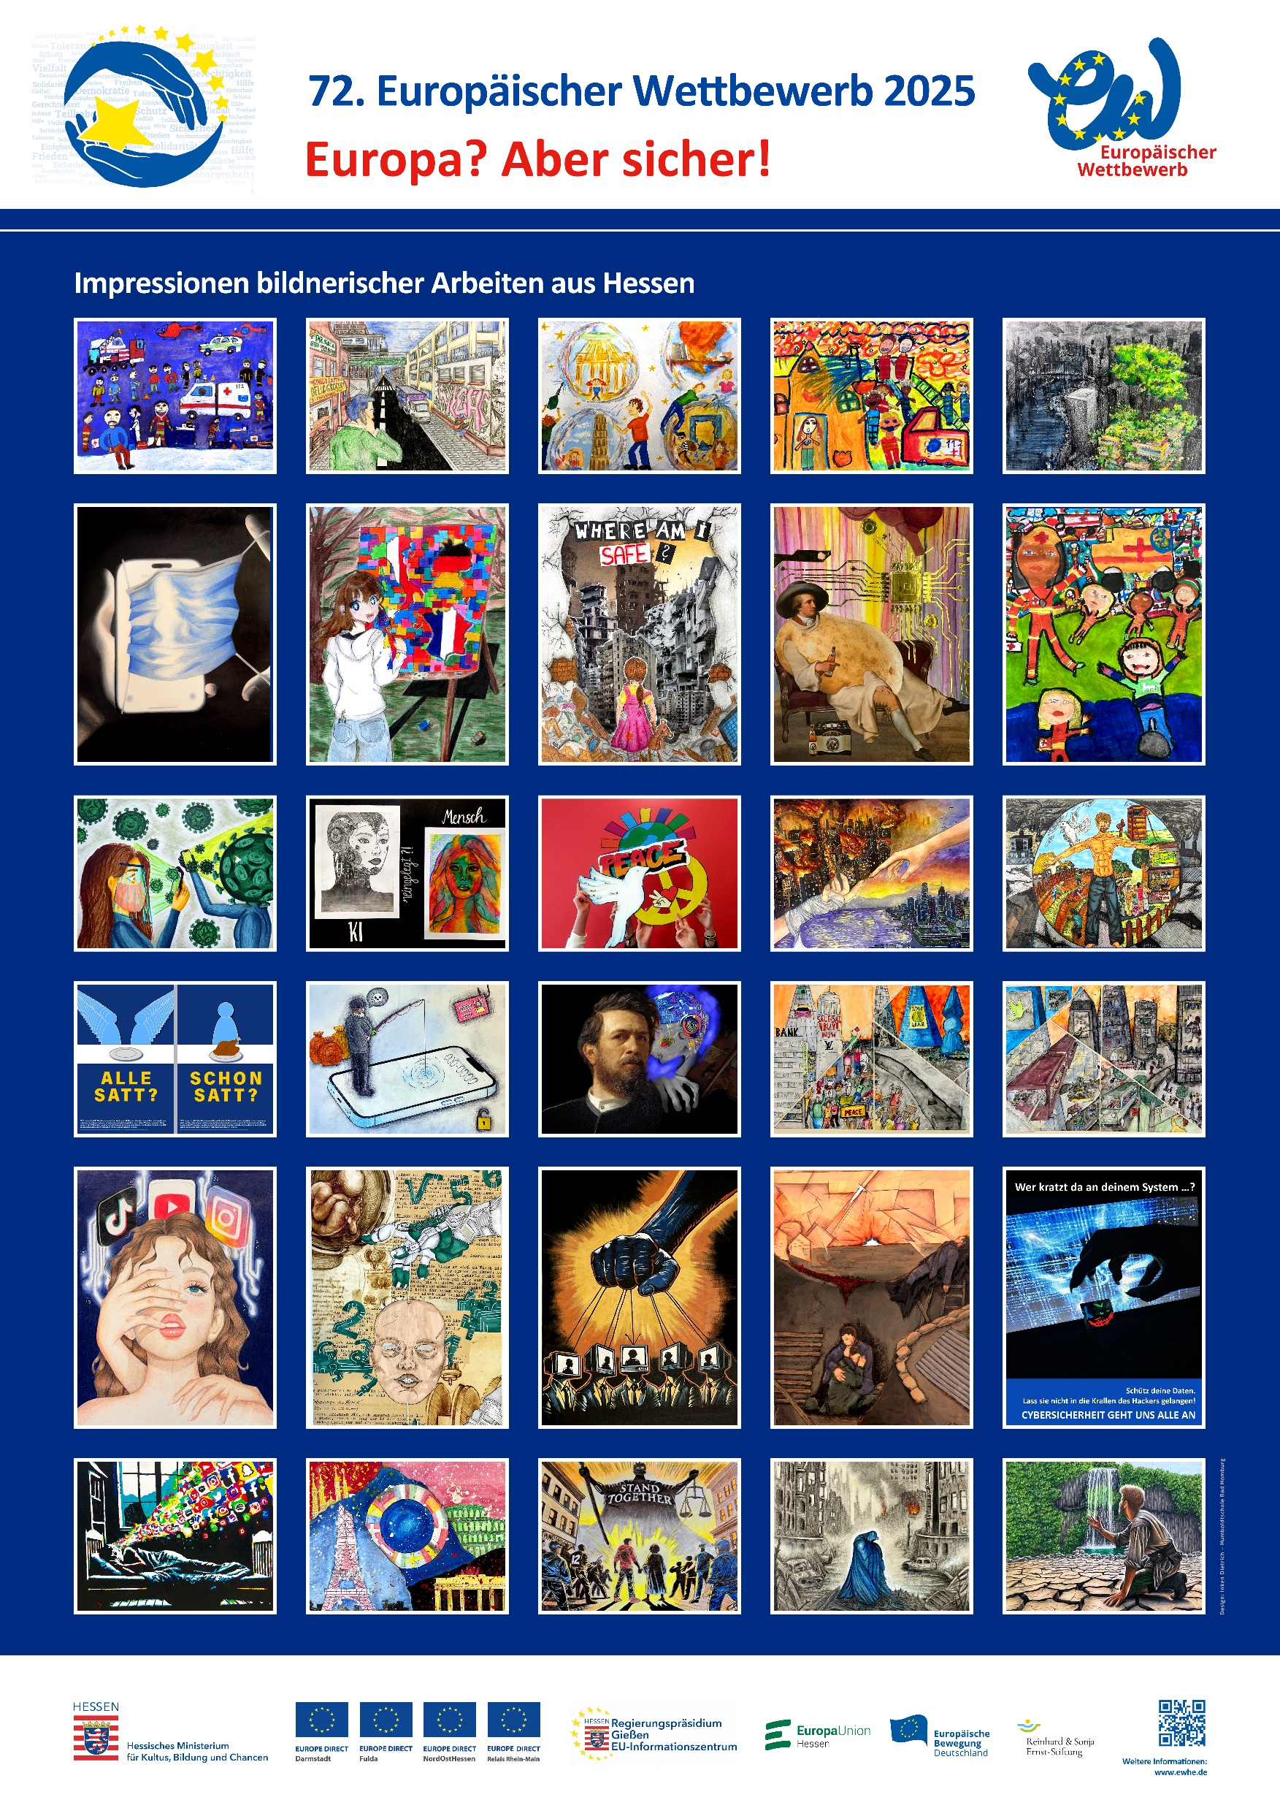


Slide 2
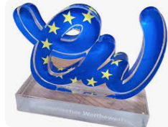
Landessiegerinnen und Landessieger des
72. Europäischen Wettbewerbs 2025

Slide 3

Landessiegerinnen und Landessieger 2025
im Modul 1-1
Hilfe in der Not

Slide 4
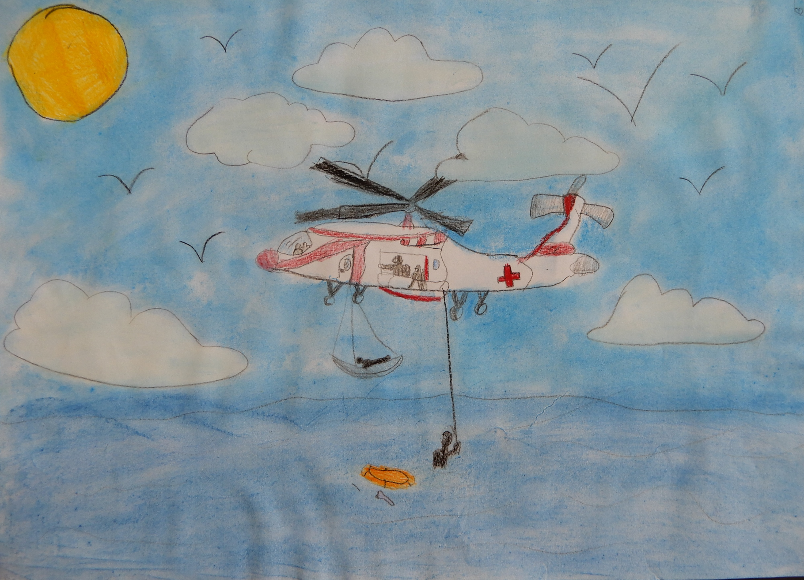
Alexia Torrente Gonzales 3P2

Slide 5
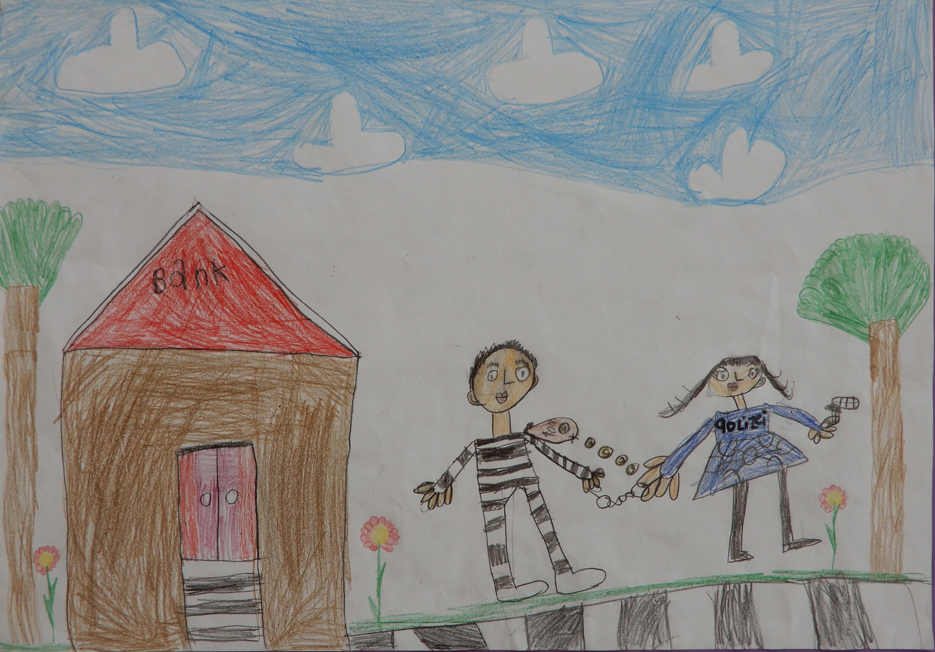
Anan Kamal Abdelah
1P2

Slide 6
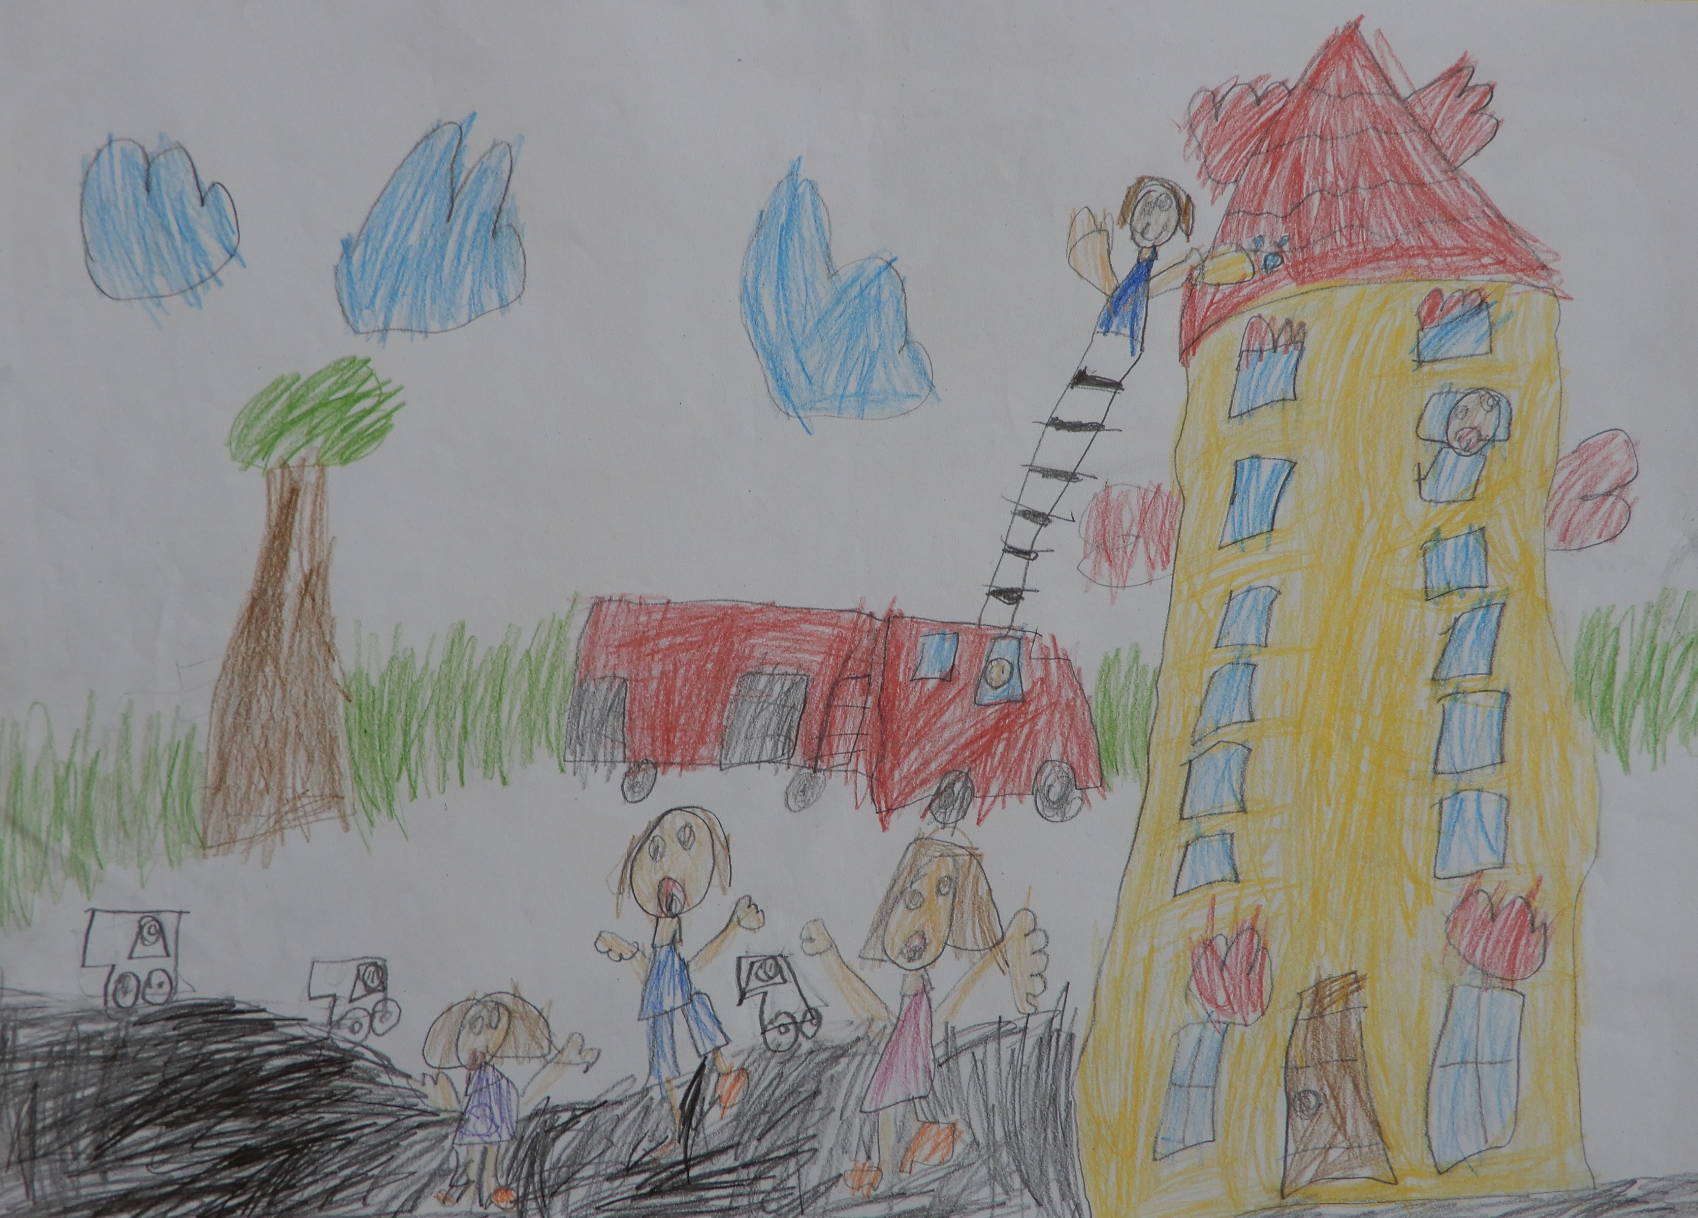
Diana Merker 1P2

Slide 7
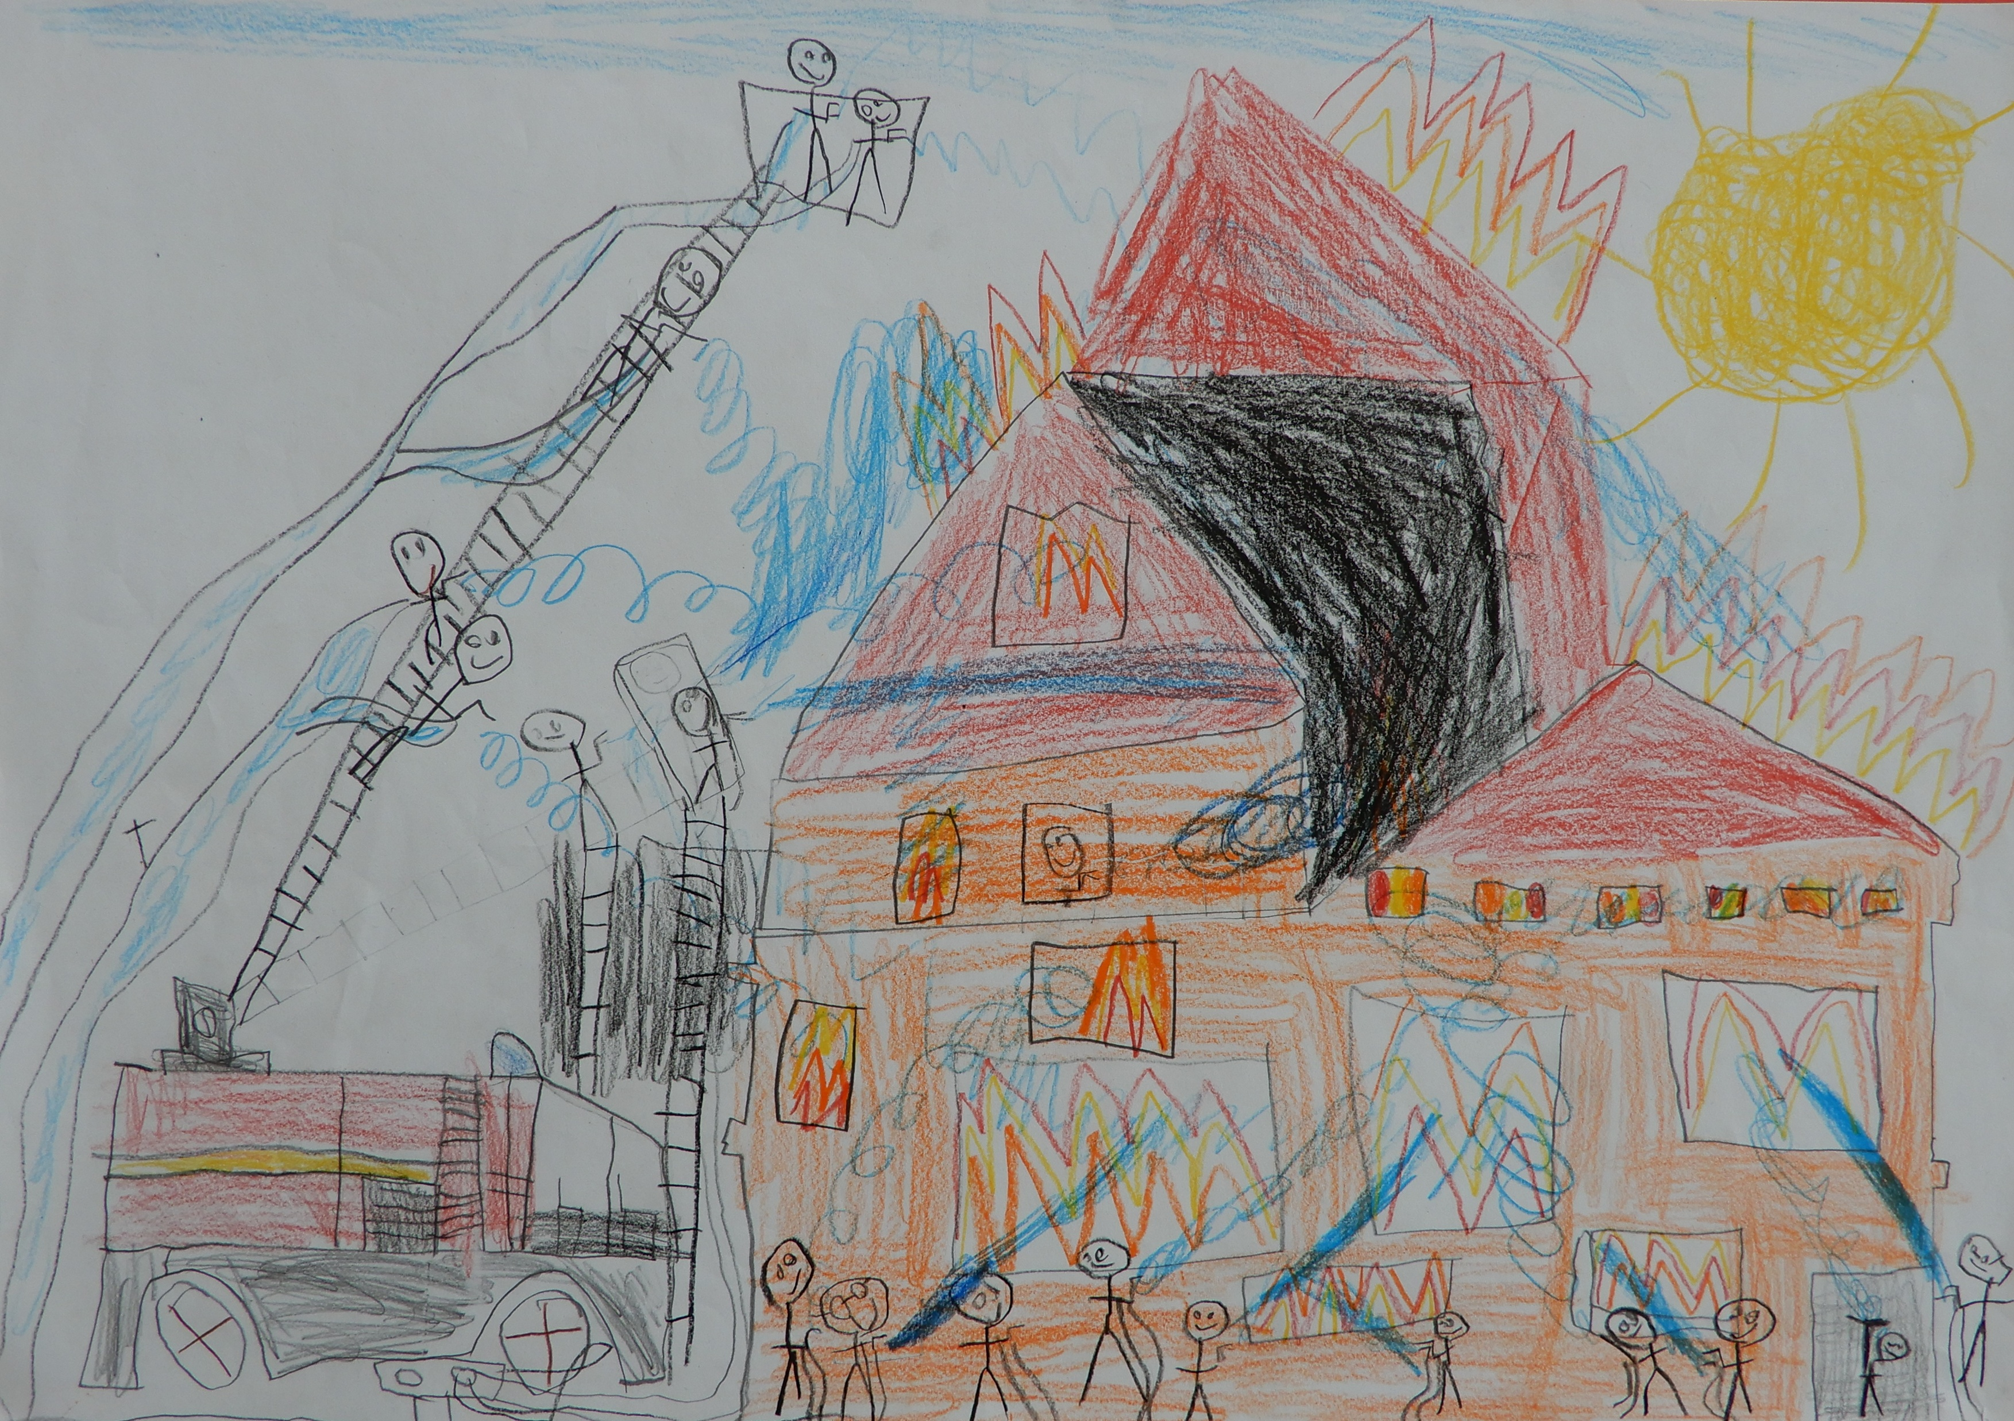
Julius Freitag 1P2

Slide 8
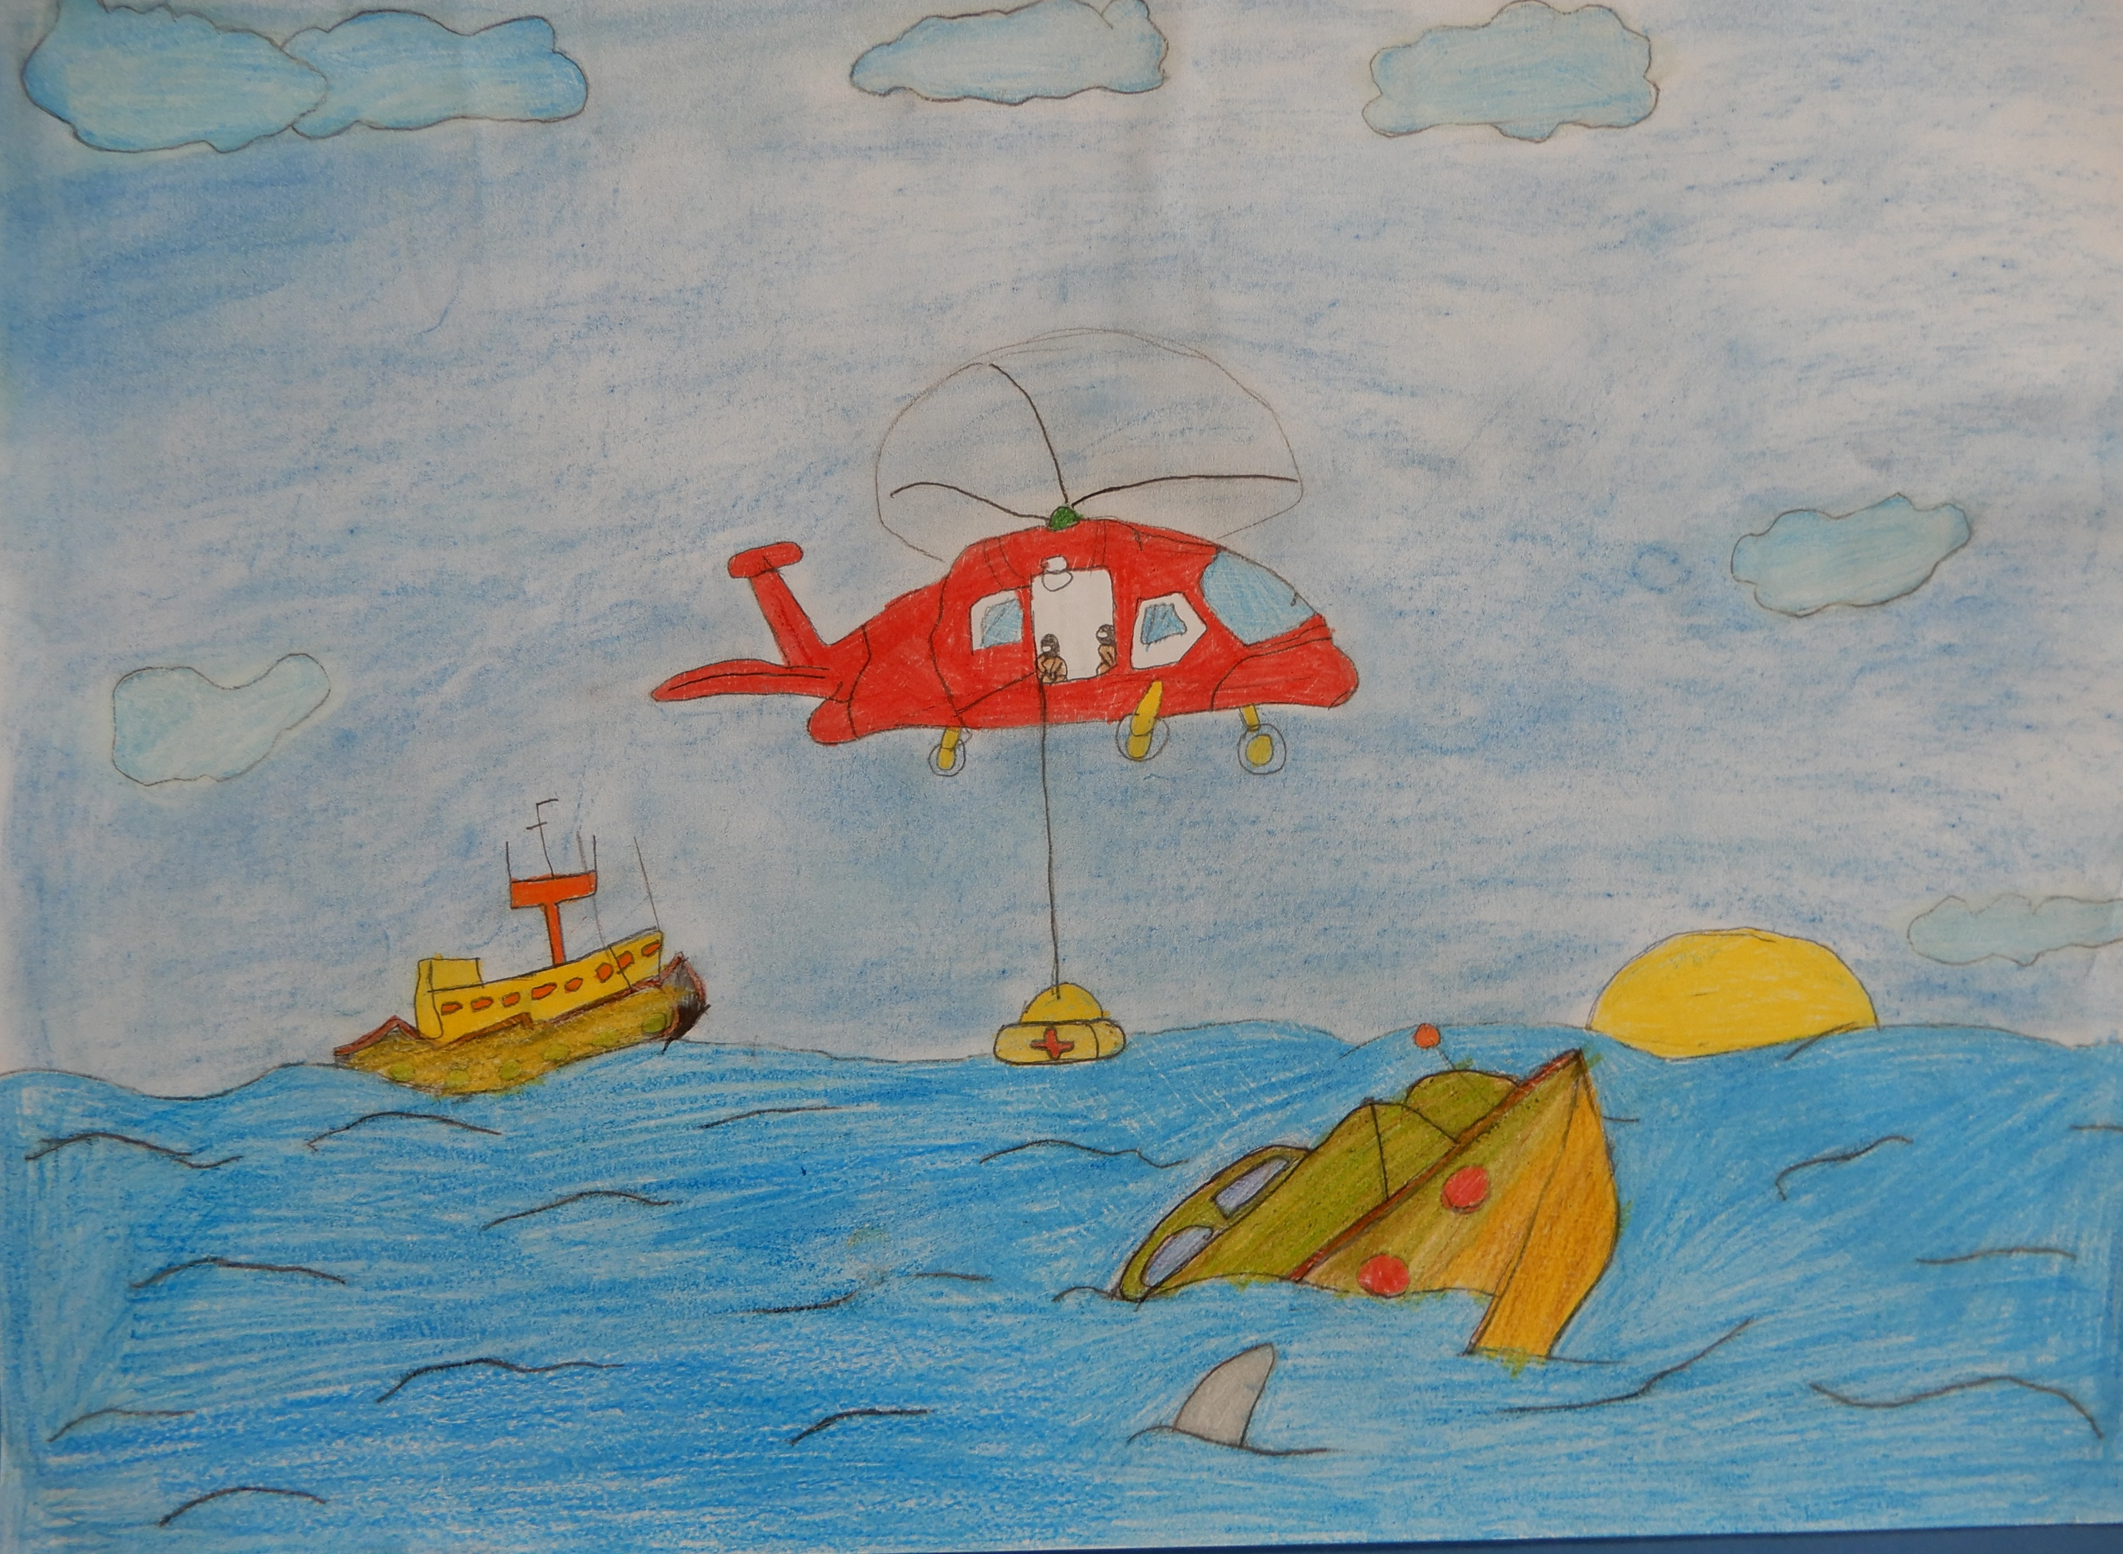
Yara Saadi 3P2

Slide 9

Anerkennungspreise für künstlerische Beiträge
im Modul
Hilfe in der Not

Slide 10
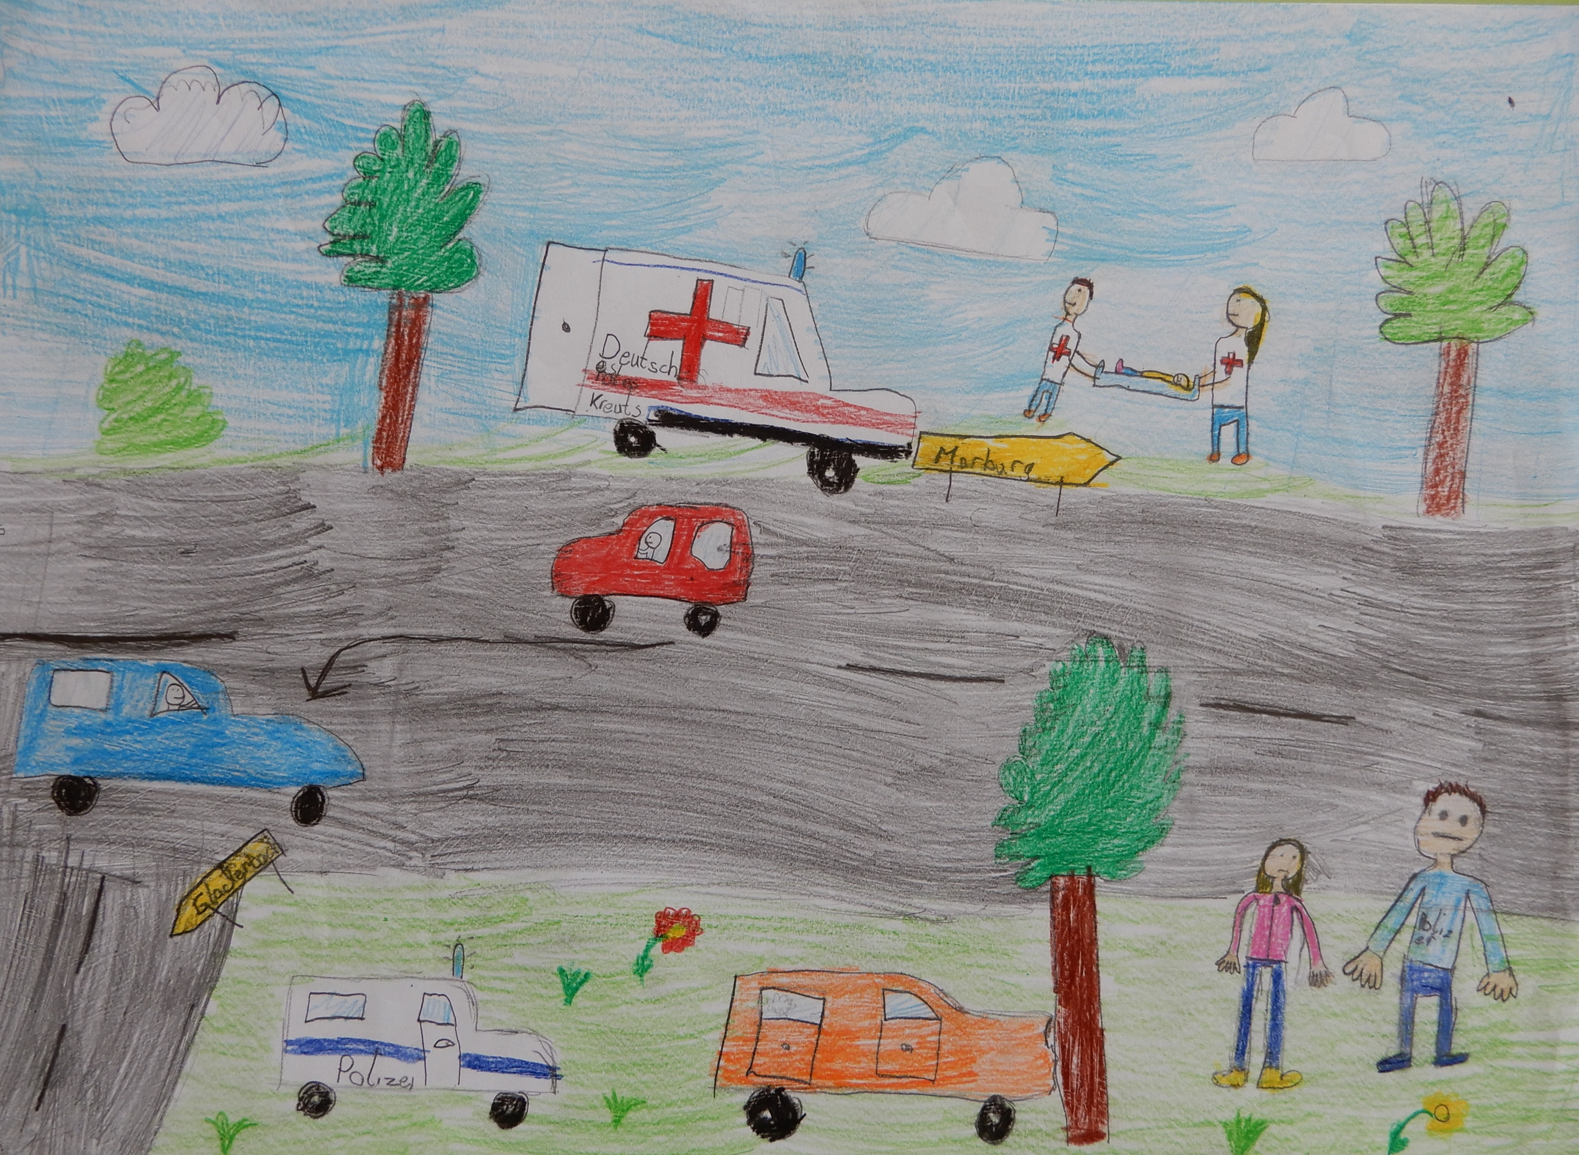
Aurelie Drees 3P2

Slide 11
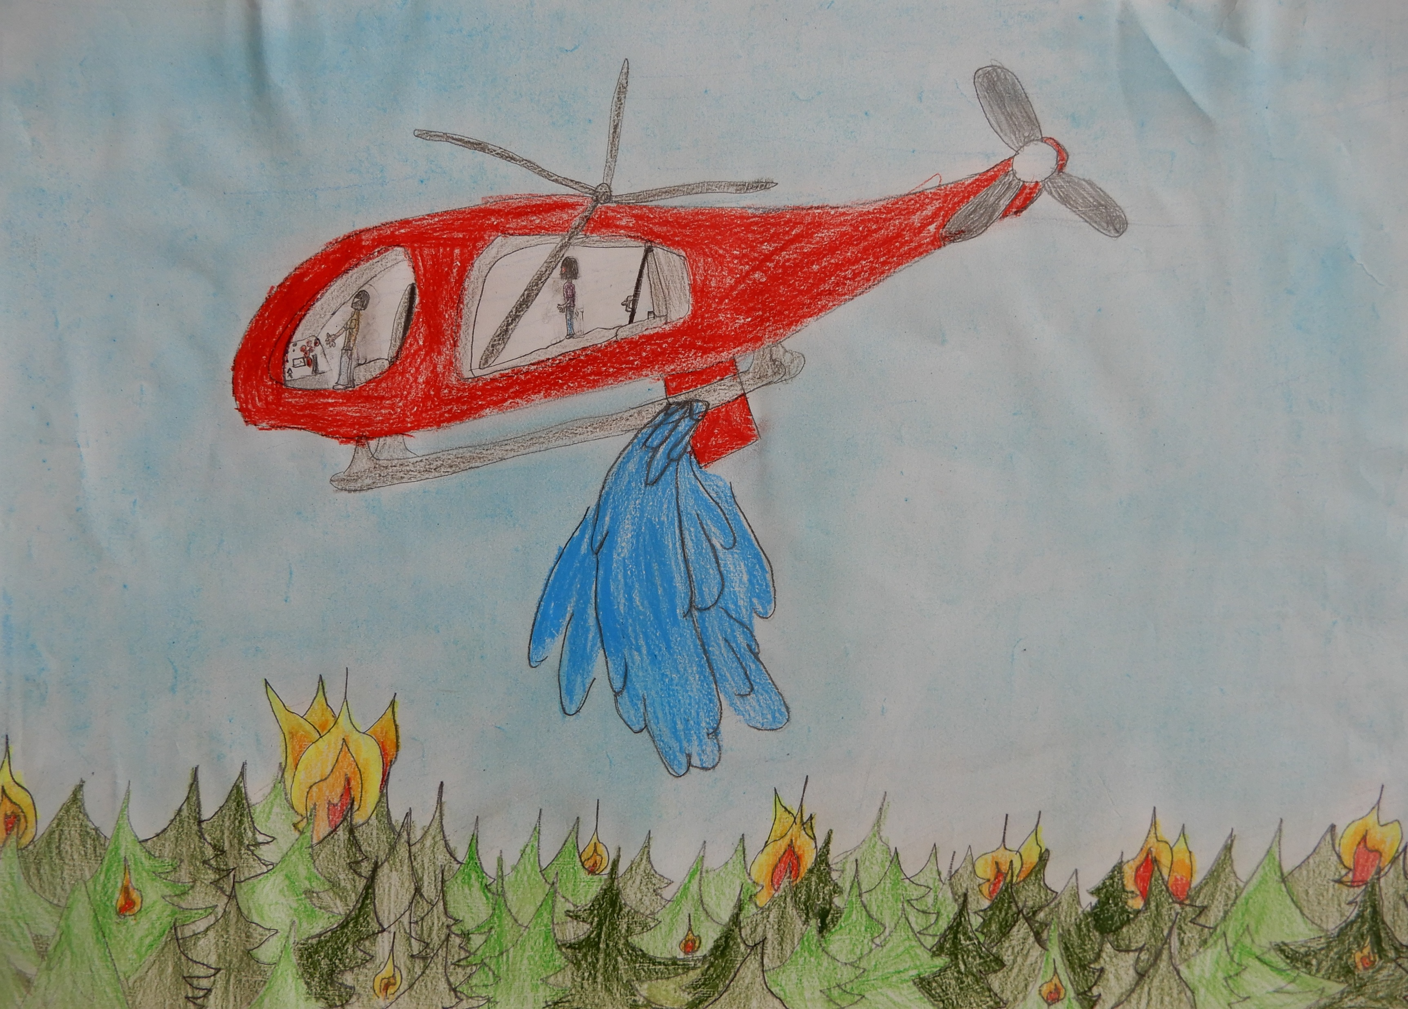
Hevidar Altay 3P2

Slide 12
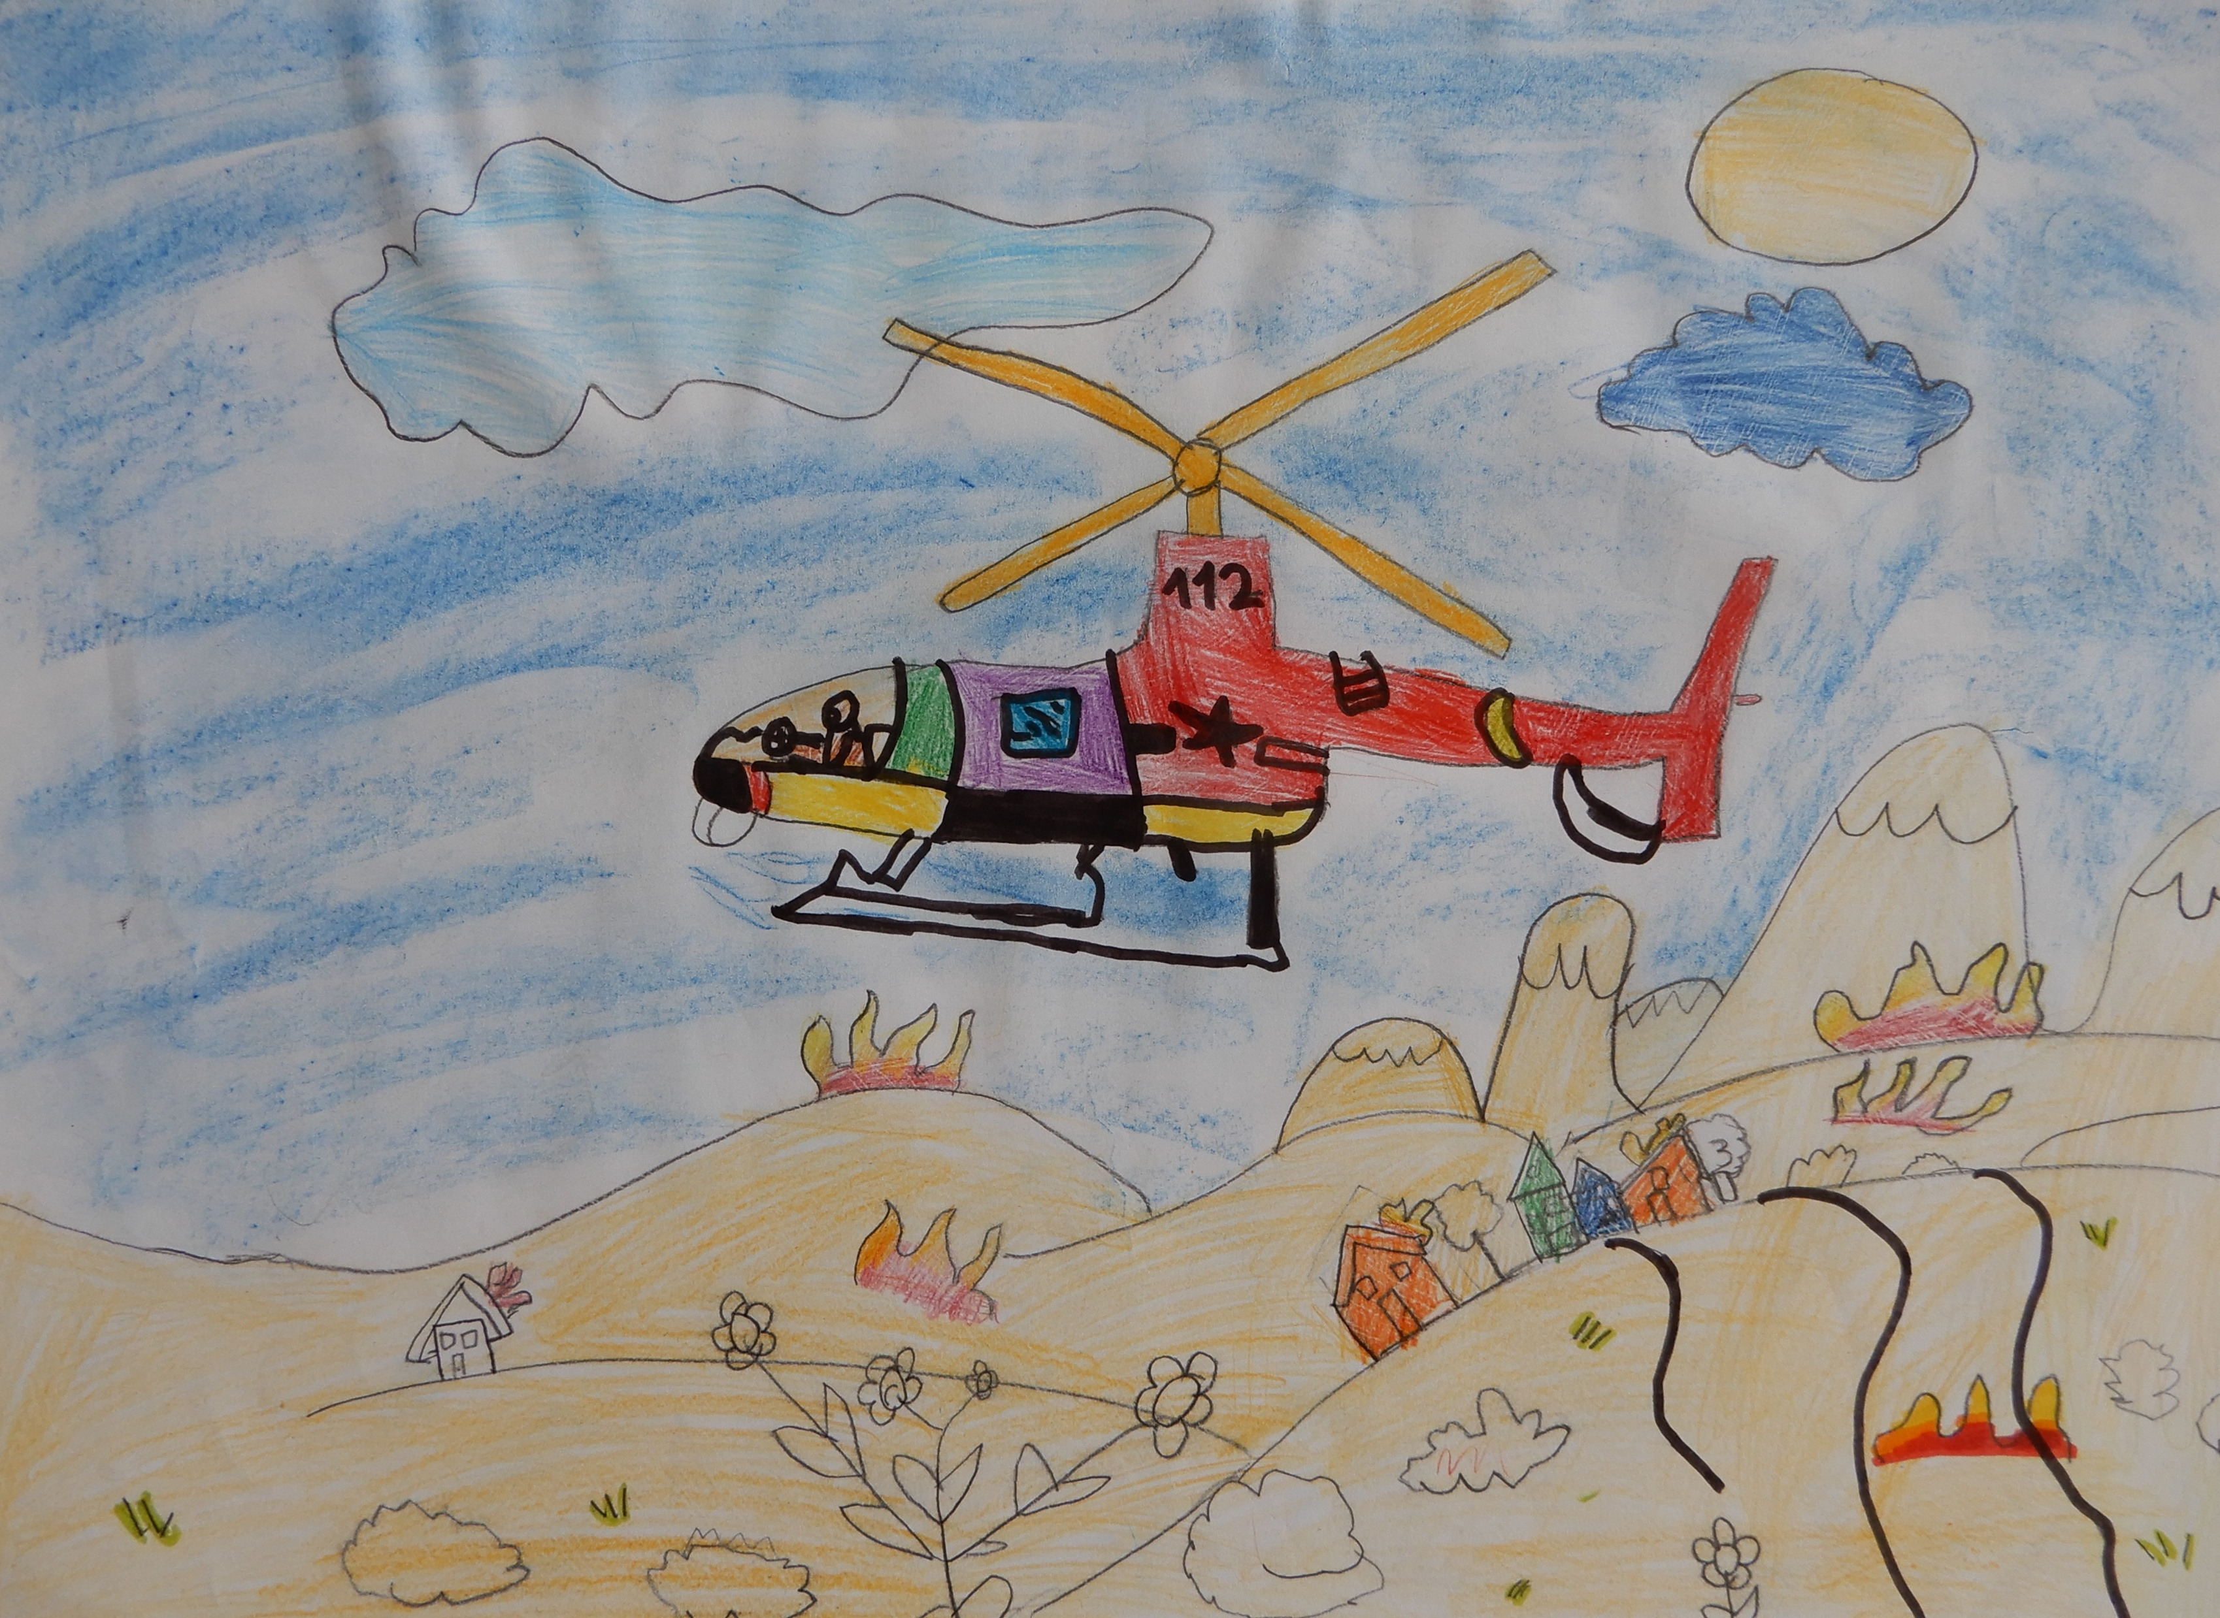
Sara Altay 3P2

Slide 13
Landessiegerinnen und Landessieger 2025
im Modul 1-2
Hier bin ich sicher

Slide 14
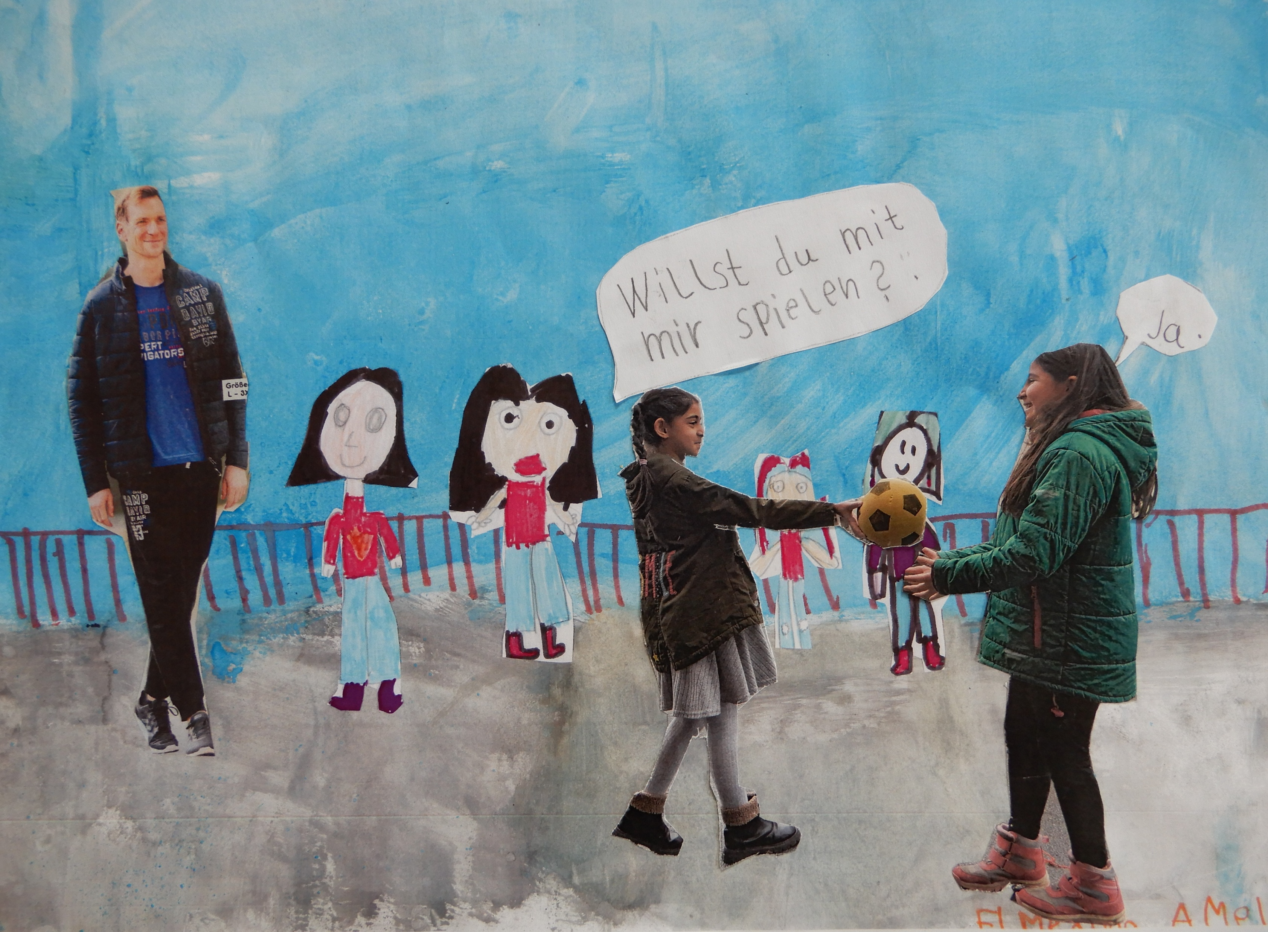
Amelia Nabizadeh,
Elmedina Vejselji
2P1

Slide 15
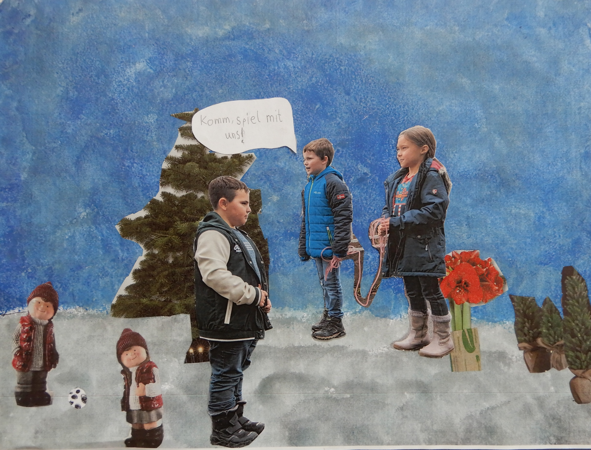
Emma Bauer,
Emilio Walter,
Lasse Karsten
2P1

Slide 16
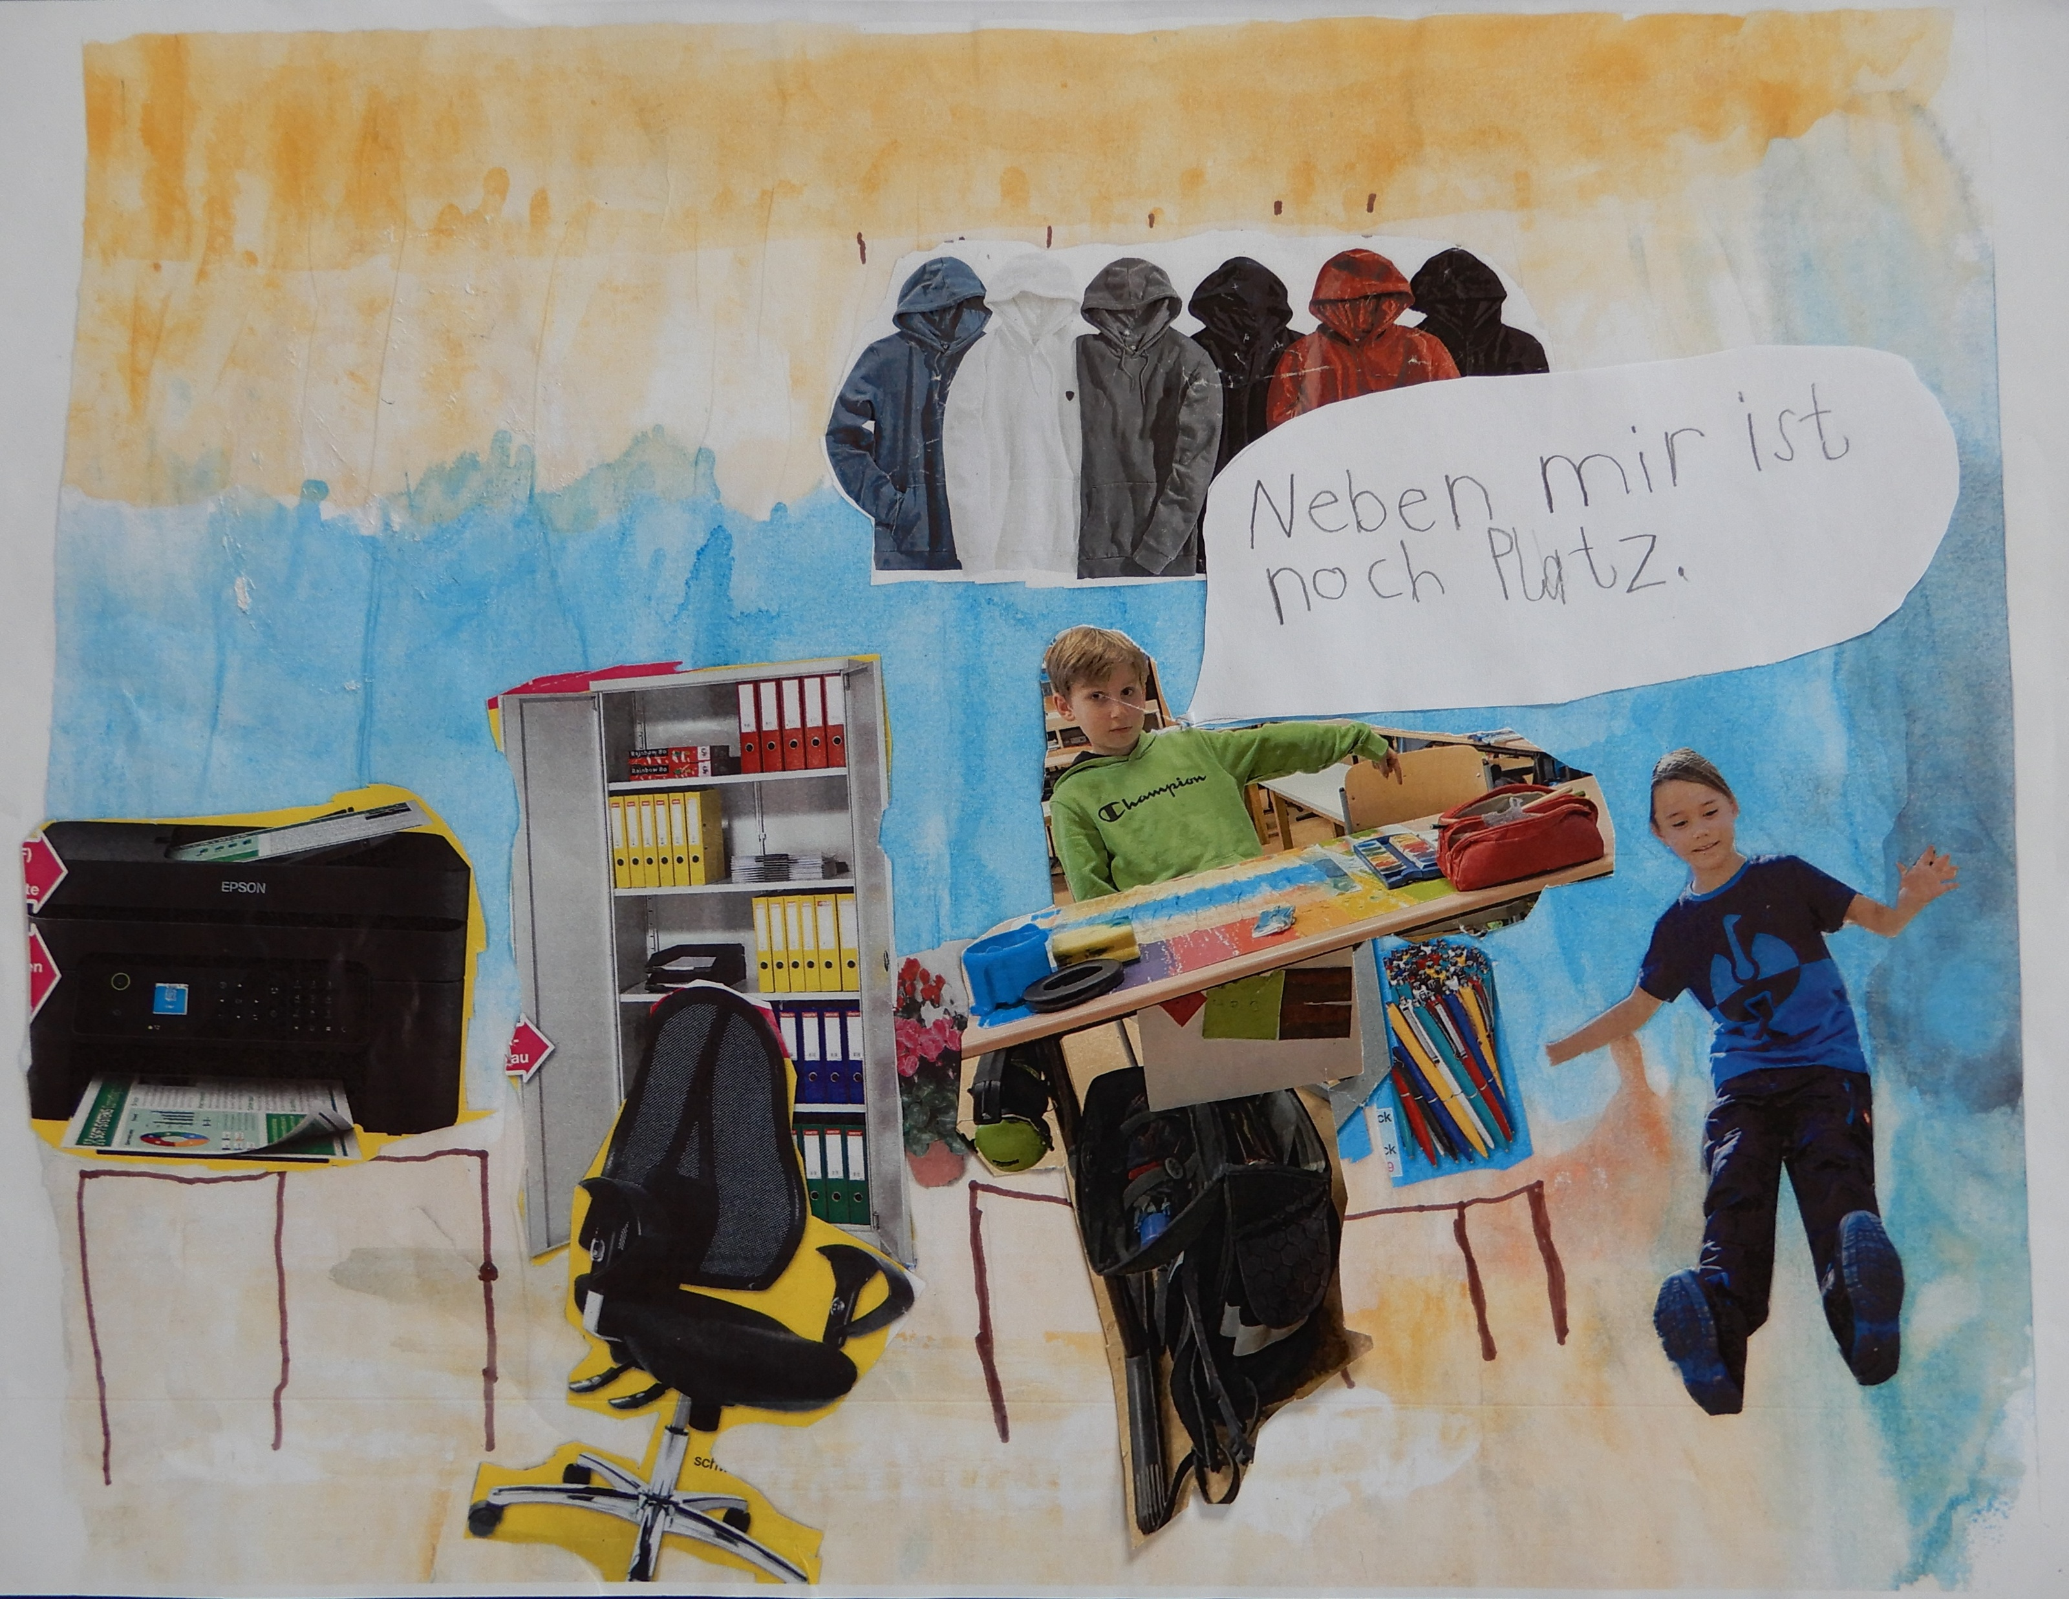
Anerkennungsurkunde
Lucas Ort
2P1

Slide 17
Landessiegerinnen und Landessieger 2025
im Modul 2-1
Europa - fantastisch gewachsen

Slide 18
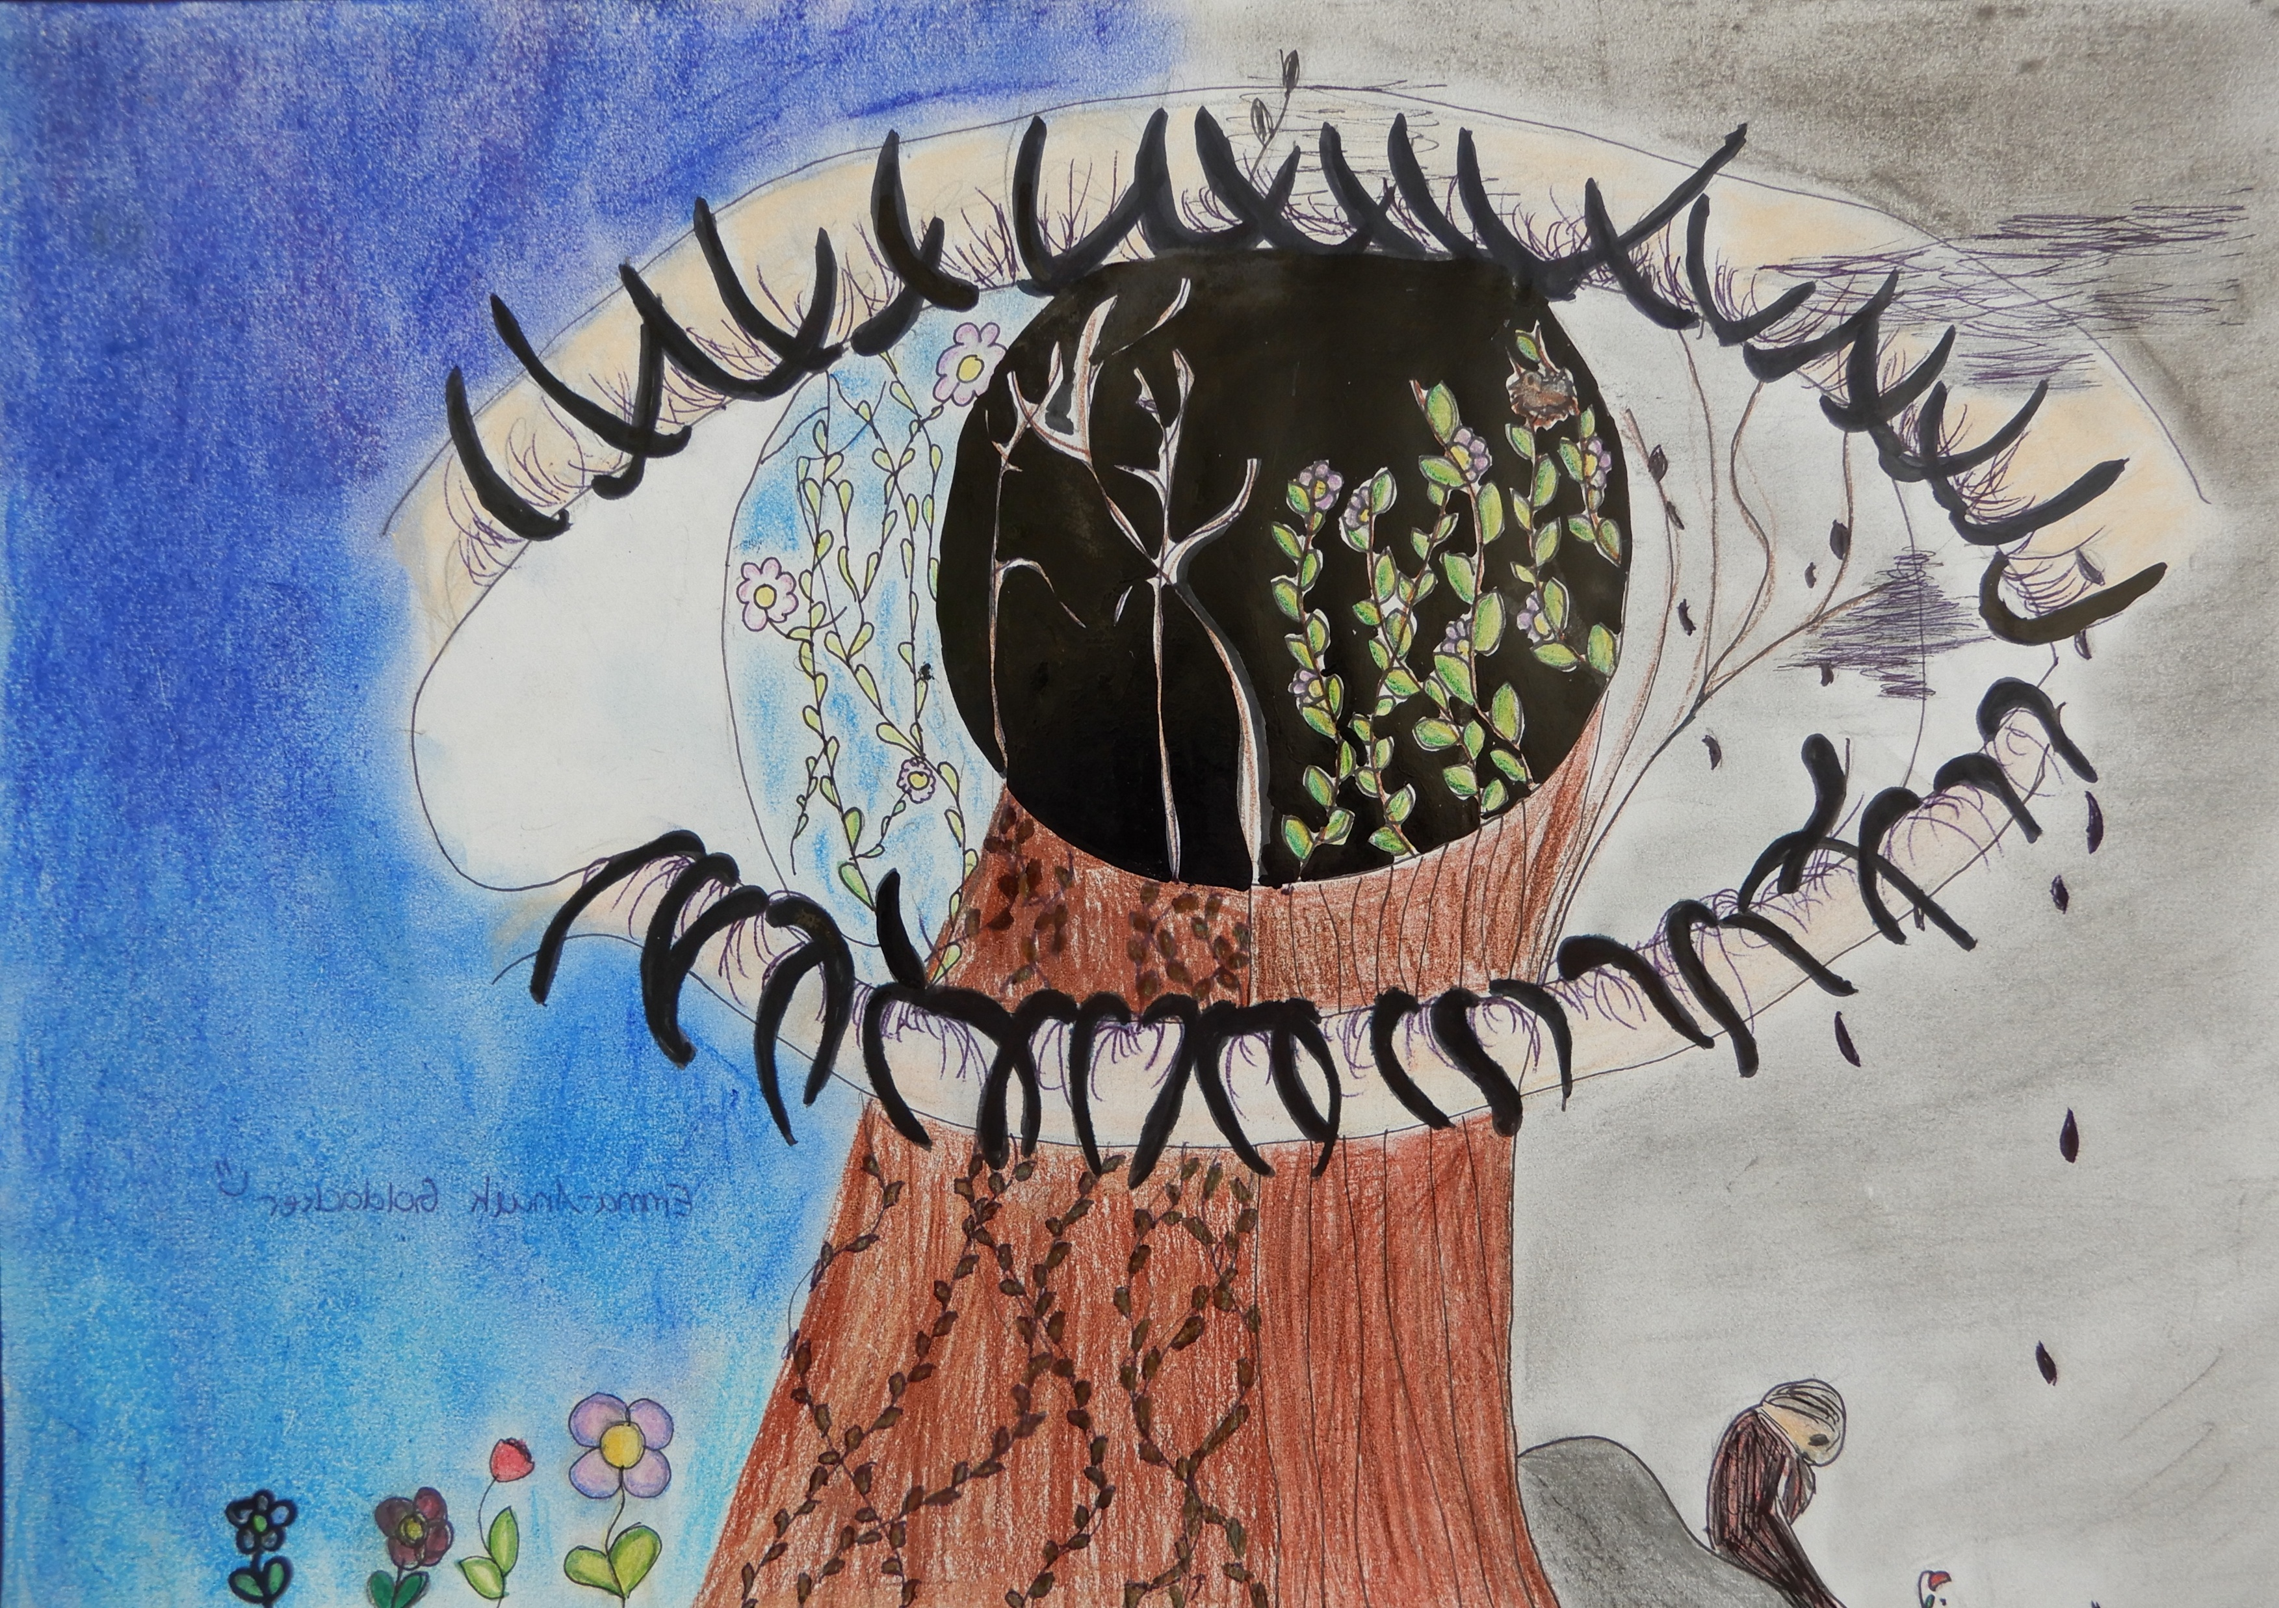
Emma Anouk Goldacker,
Mara Southern
7G1

Slide 19
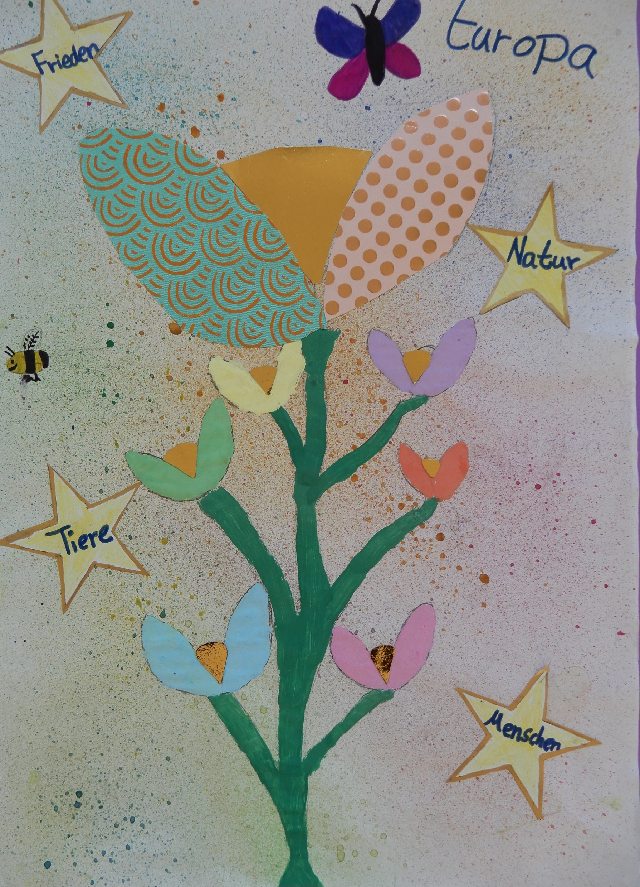
Helena Luisa Koch
6F2

Slide 20
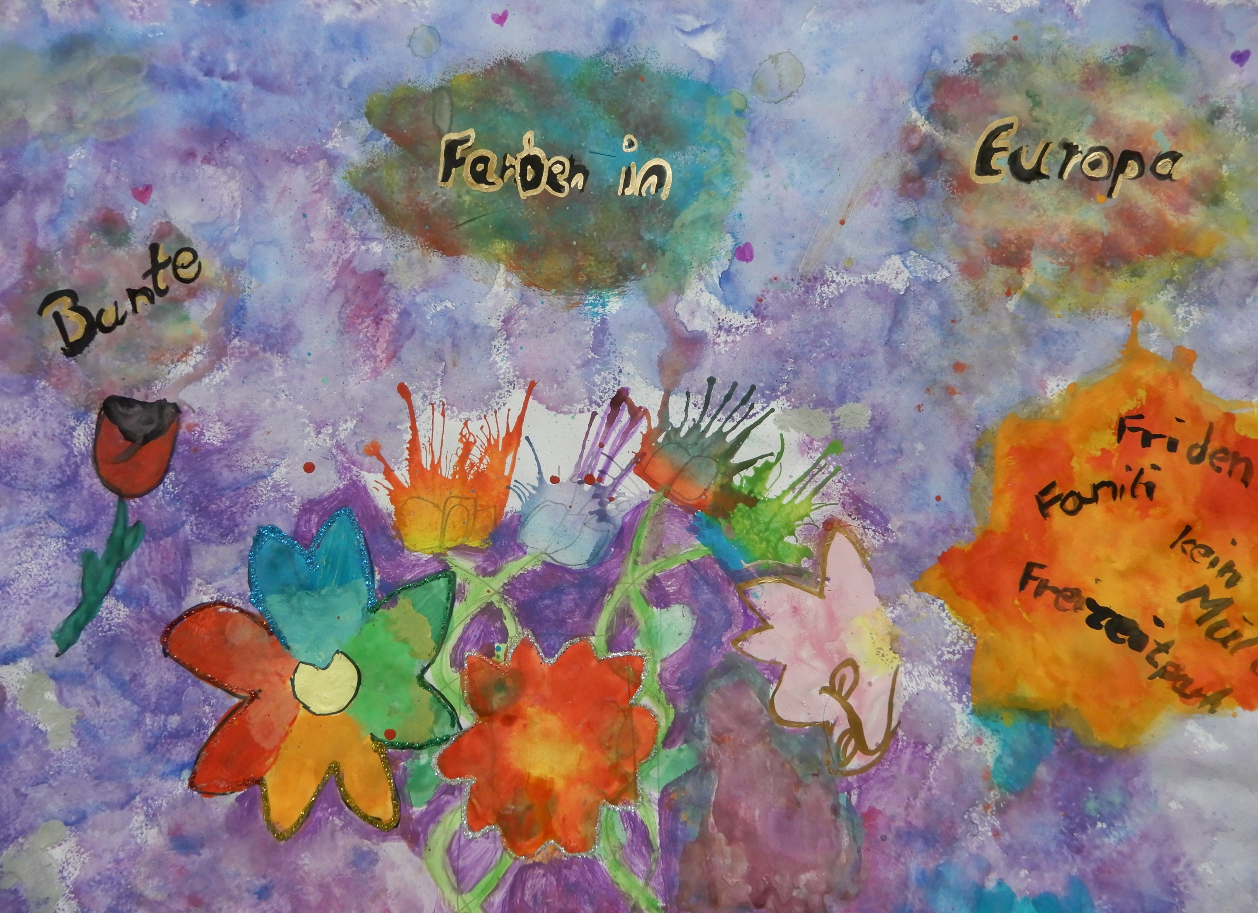
Ida Smolny
5F2

Slide 21
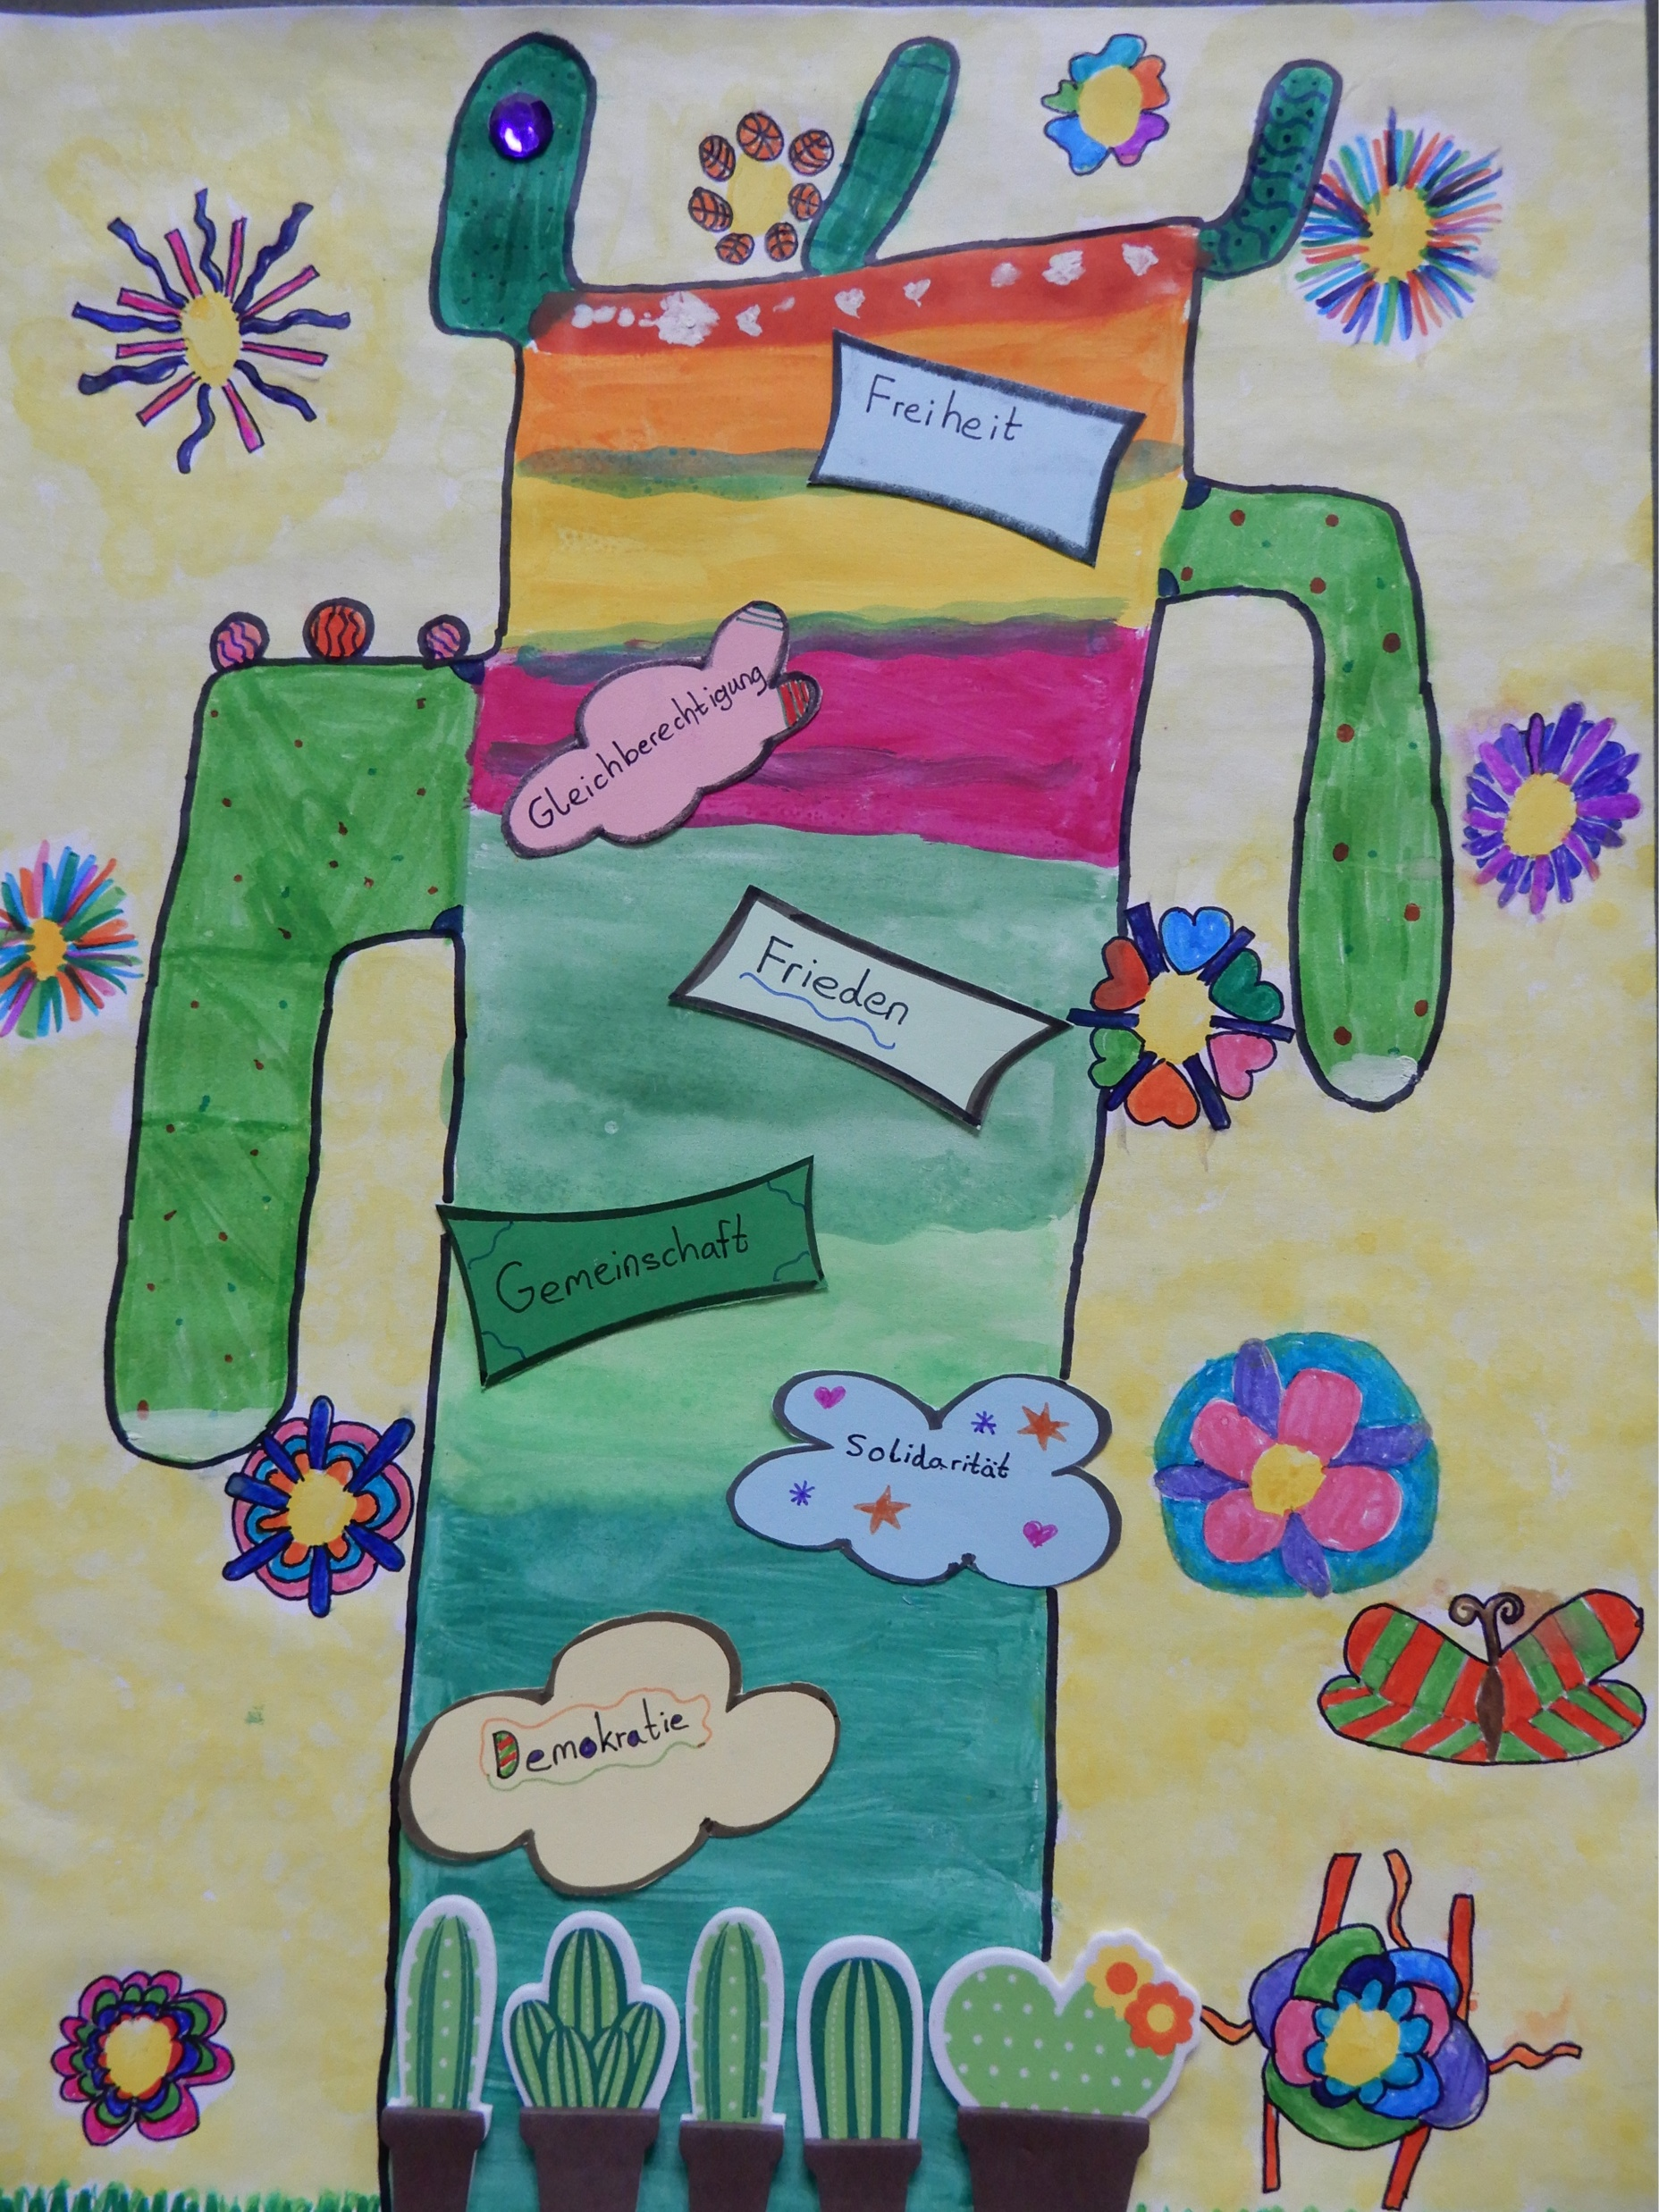
Juna Balser
5F2

Slide 22
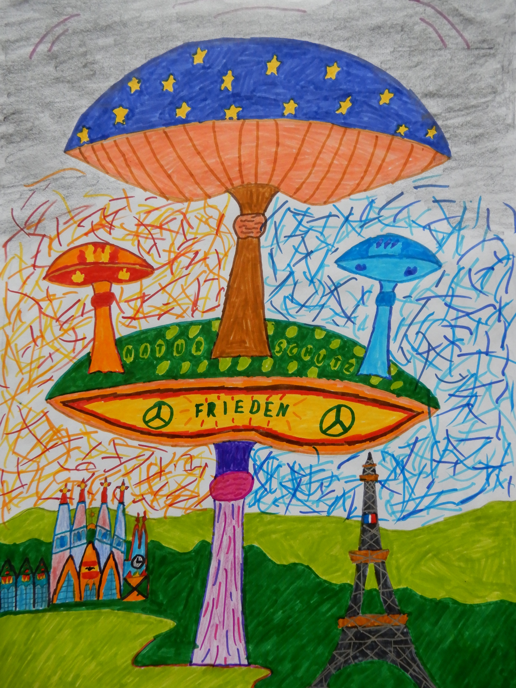
Liam Plitt 5F2

Slide 23
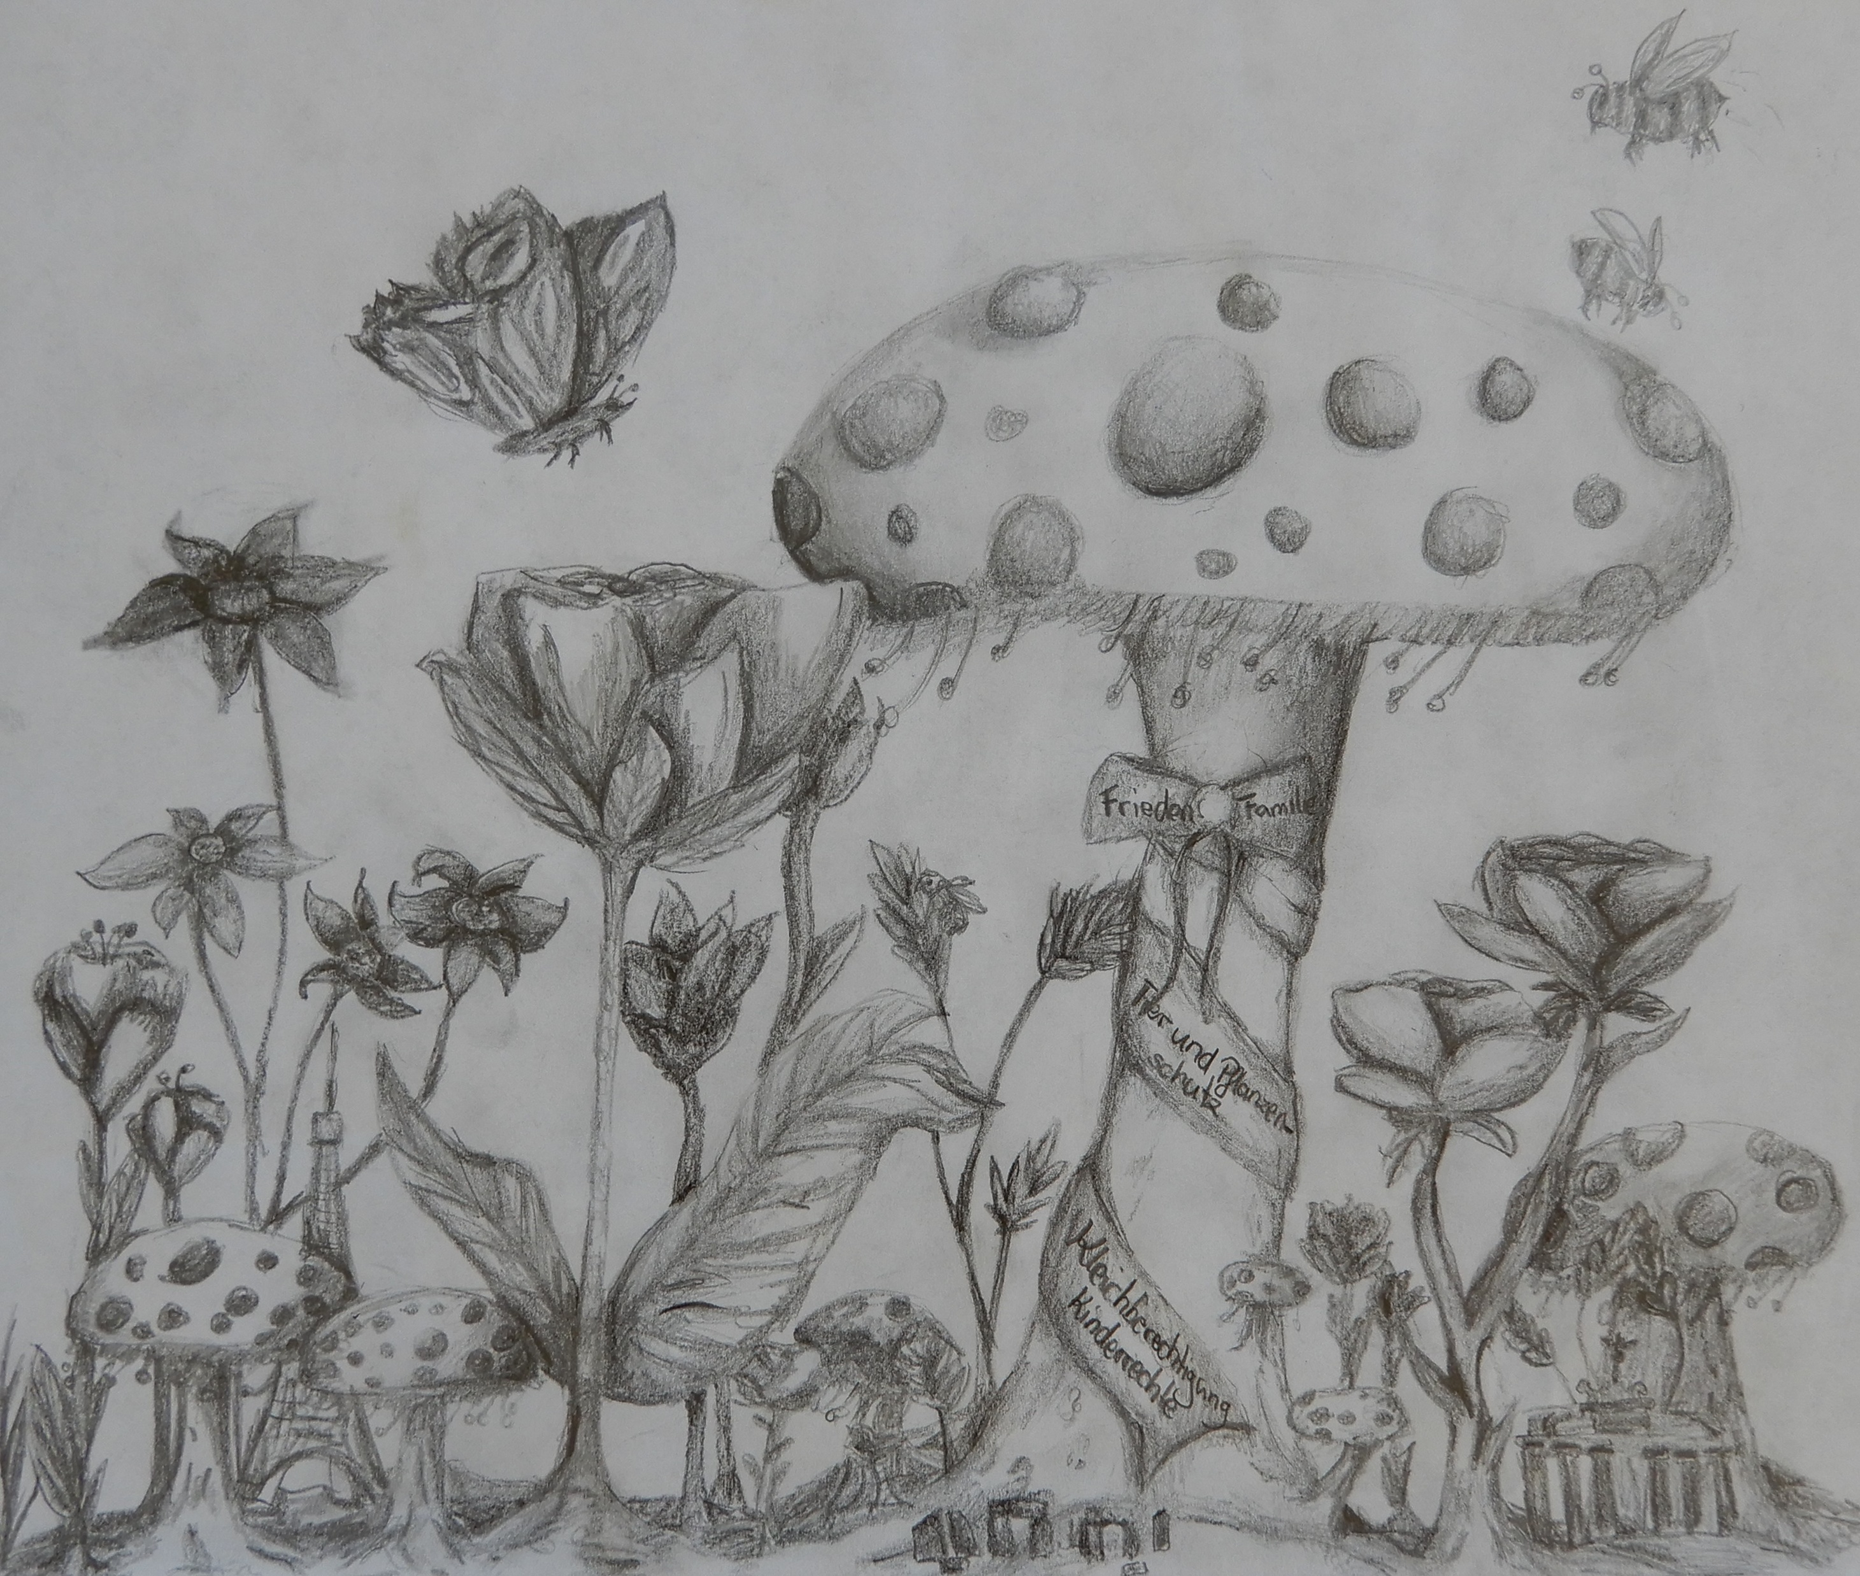
Maite Katharina Neumüller
7G2

Slide 24
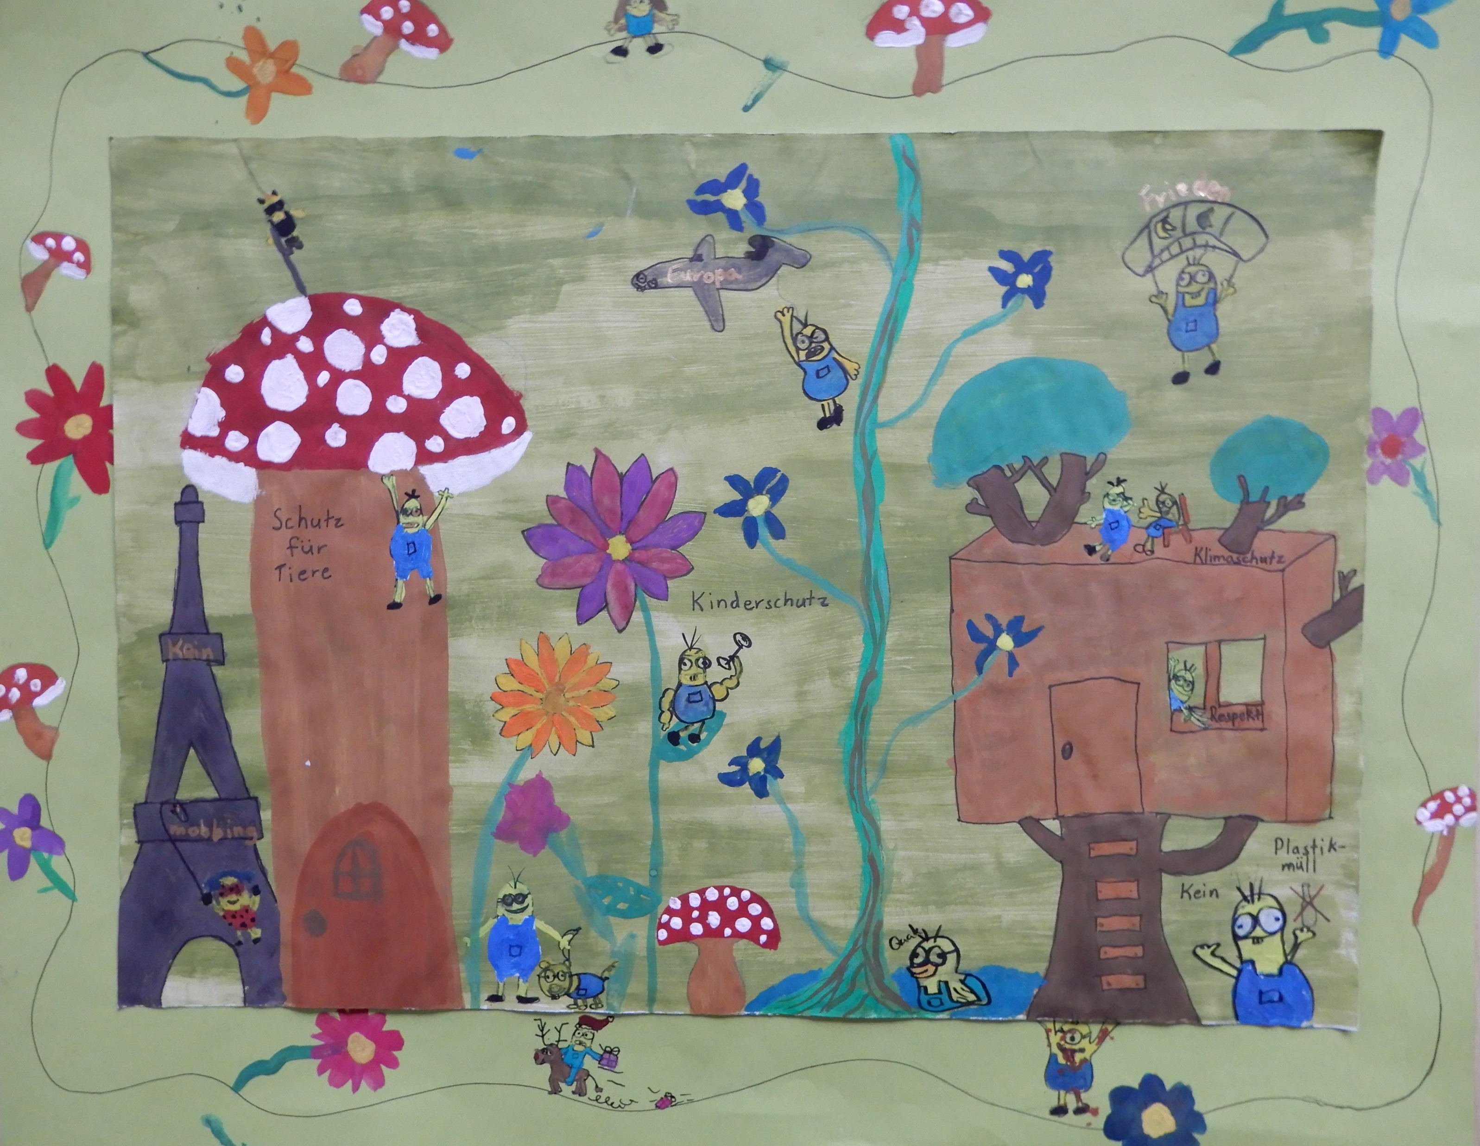
Marleen Schieferstein
7G2

Slide 25
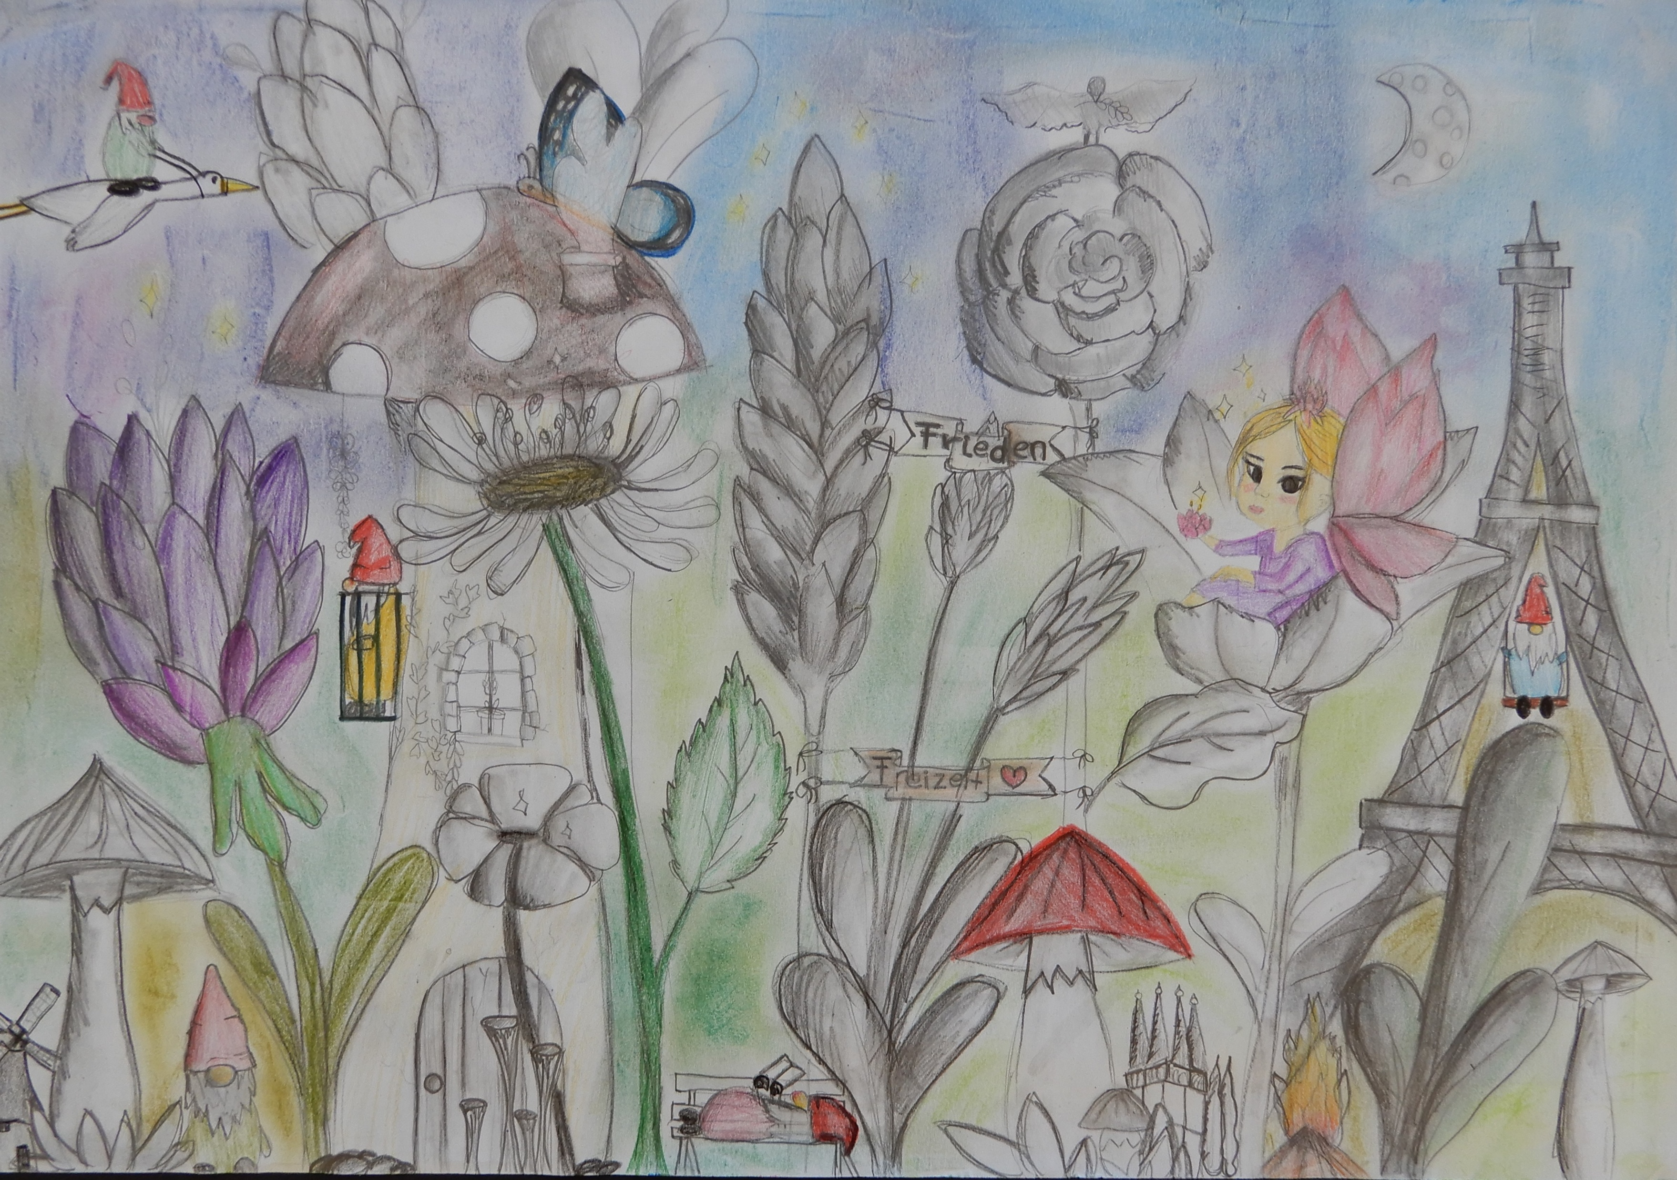
Matilda Kuntscher
7G2

Slide 26
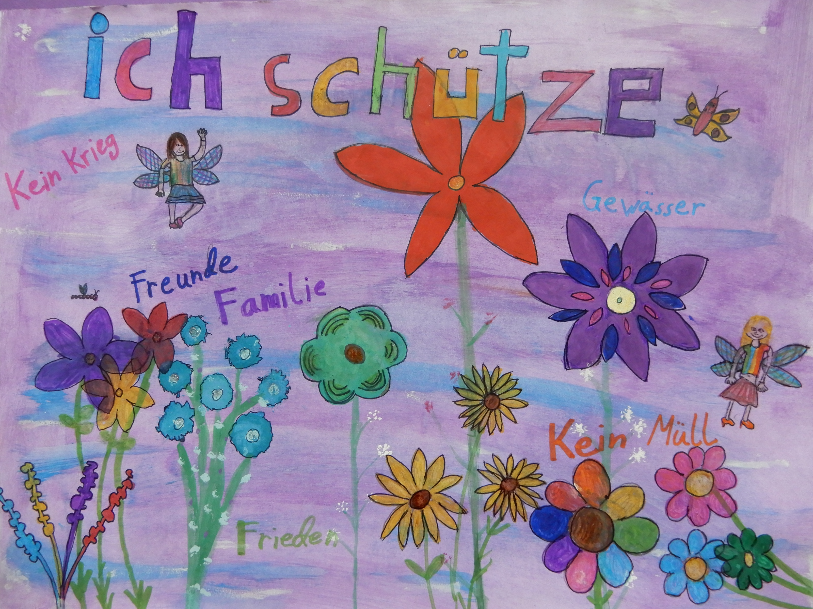
Selina Strack
5F2

Slide 27
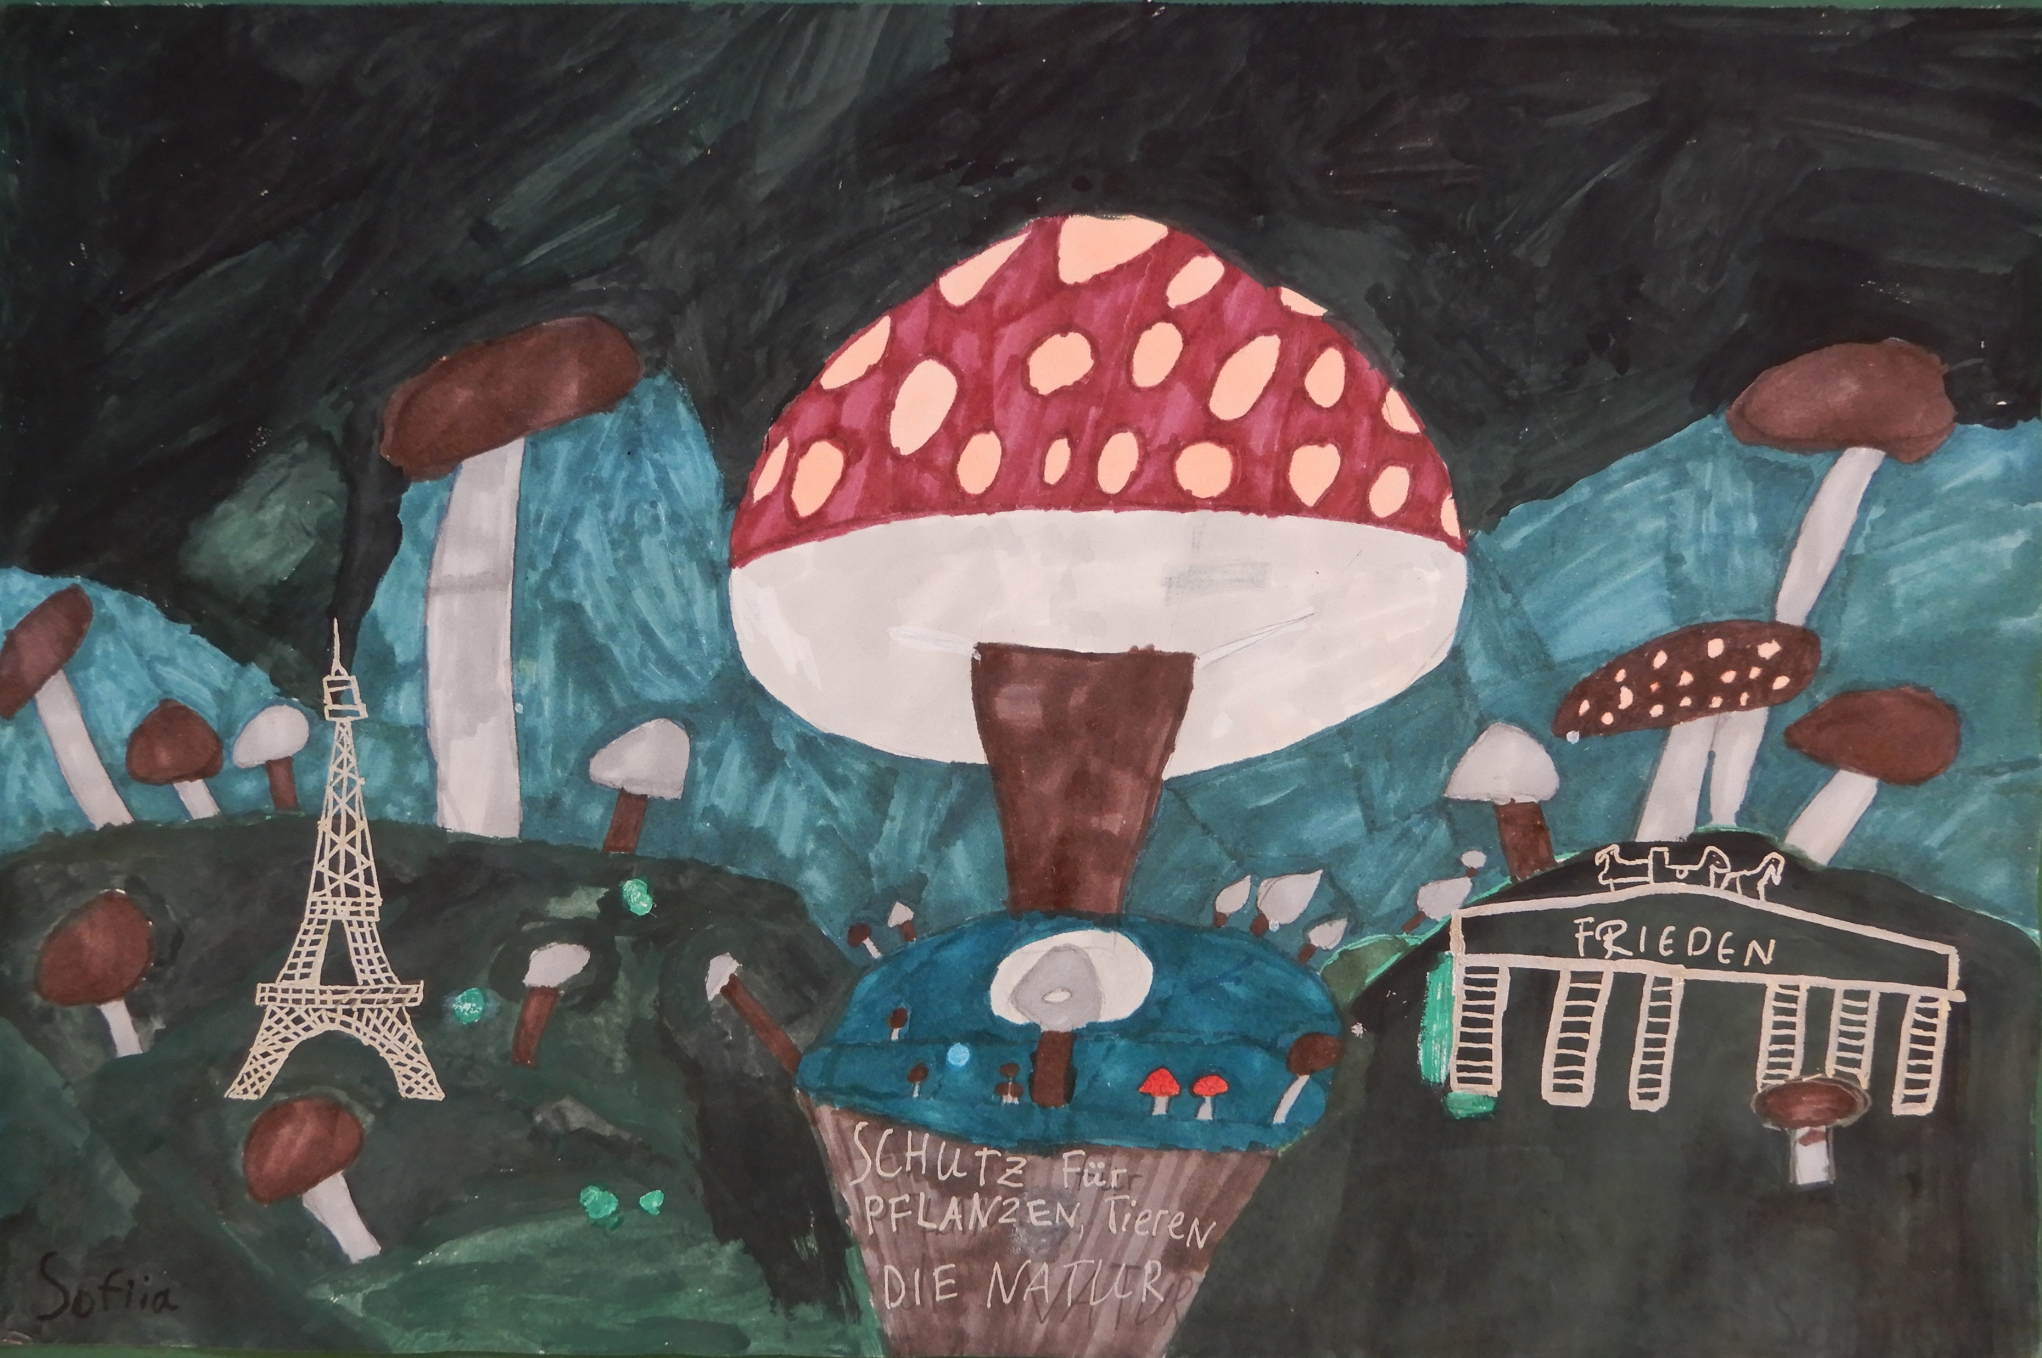
Sofia Briner
7G2

Slide 28
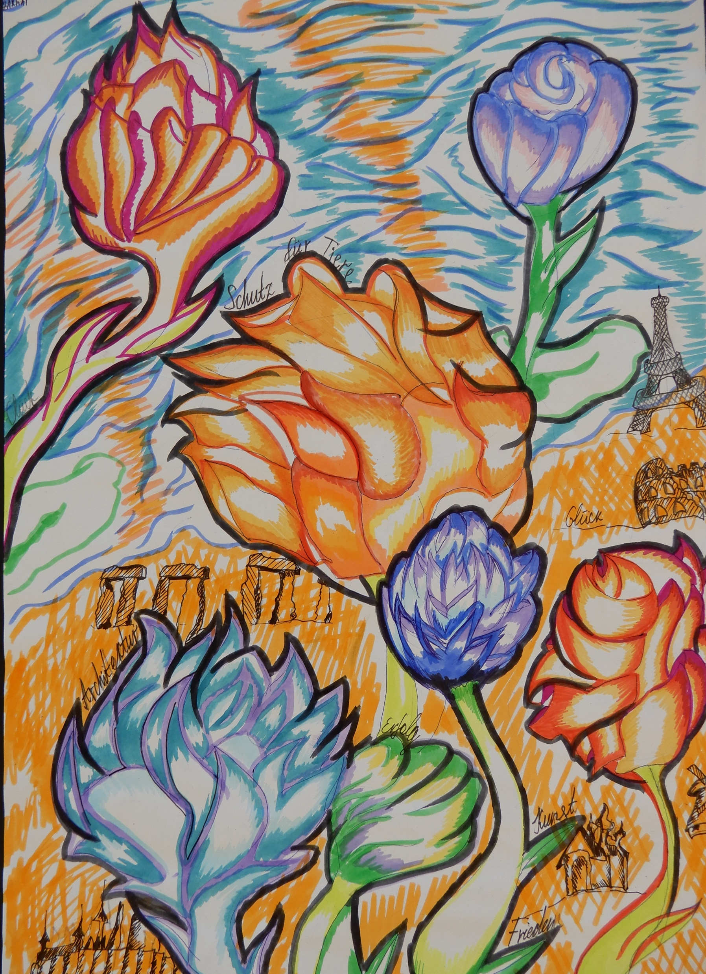
Zakhar Kalabanov
7G2

Slide 29
Anerkennungspreise für künstlerische Beiträge
im Modul
Europa – fantastisch gewachsen

Slide 30
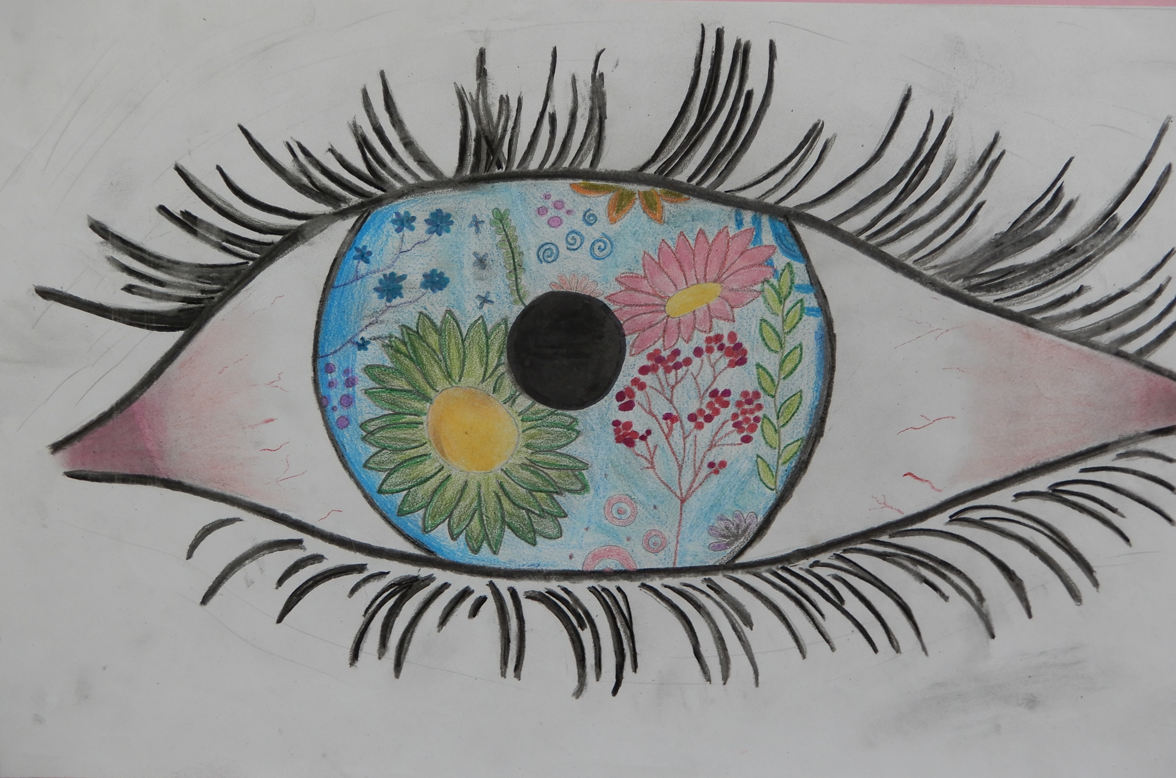
Anna Lina Koch
7G3

Slide 31
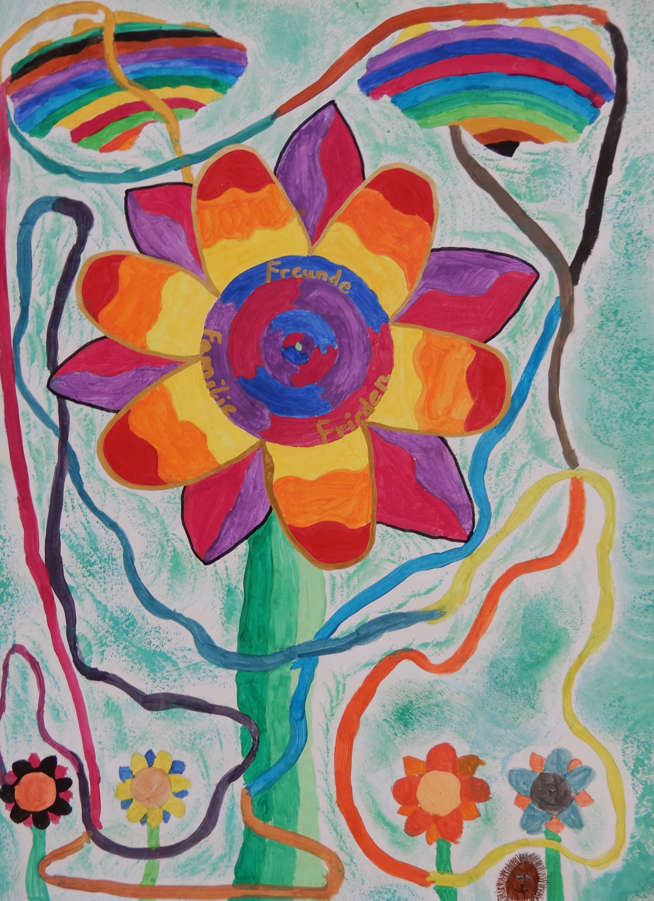
Elisabeth Plitt
7G2

Slide 32
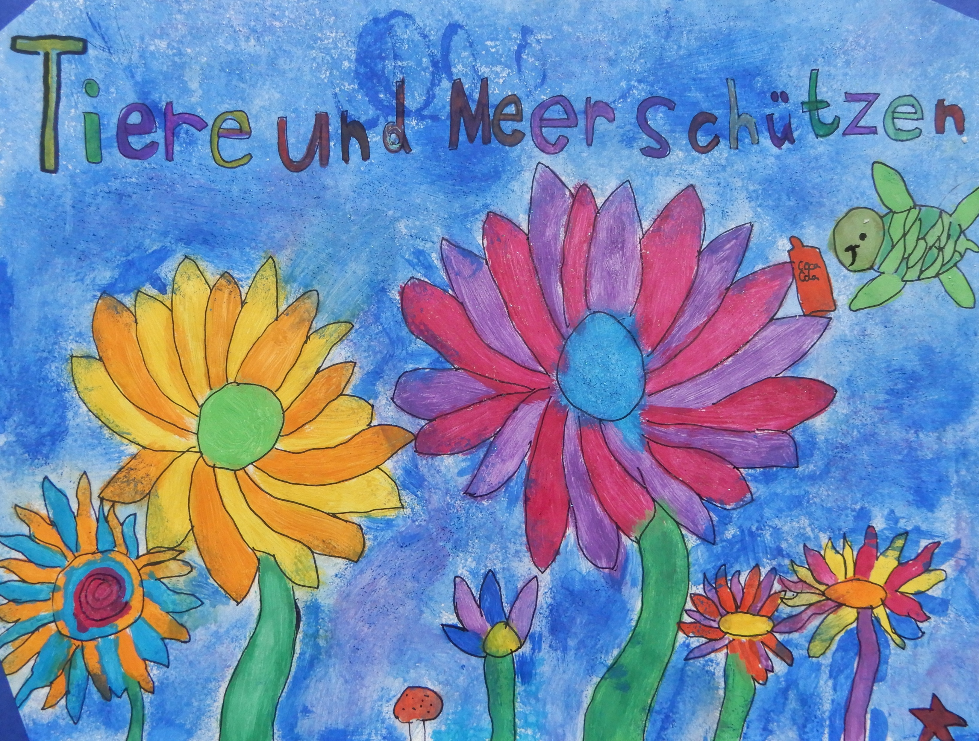
Ella Louise Häußer
5F2

Slide 33
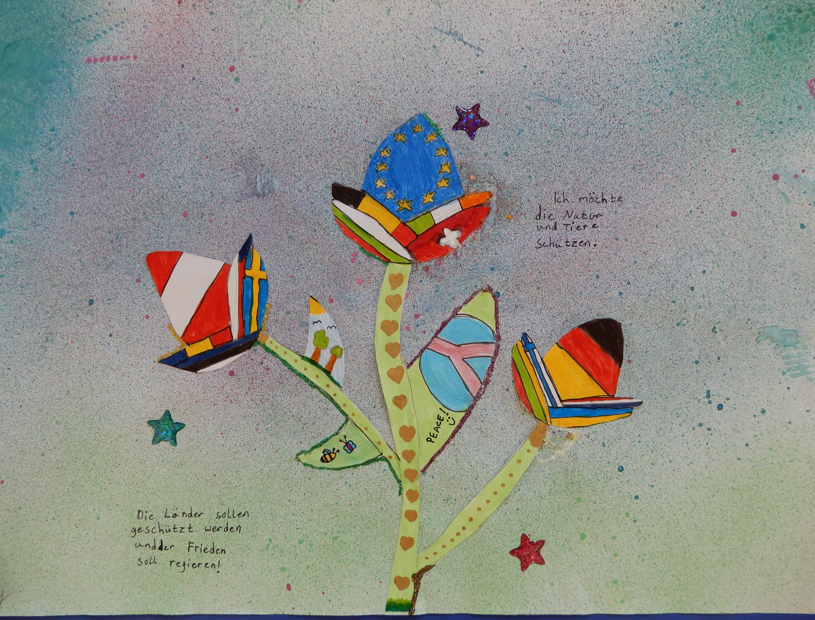
Emely-Sofie Schreiber
6F2

Slide 34
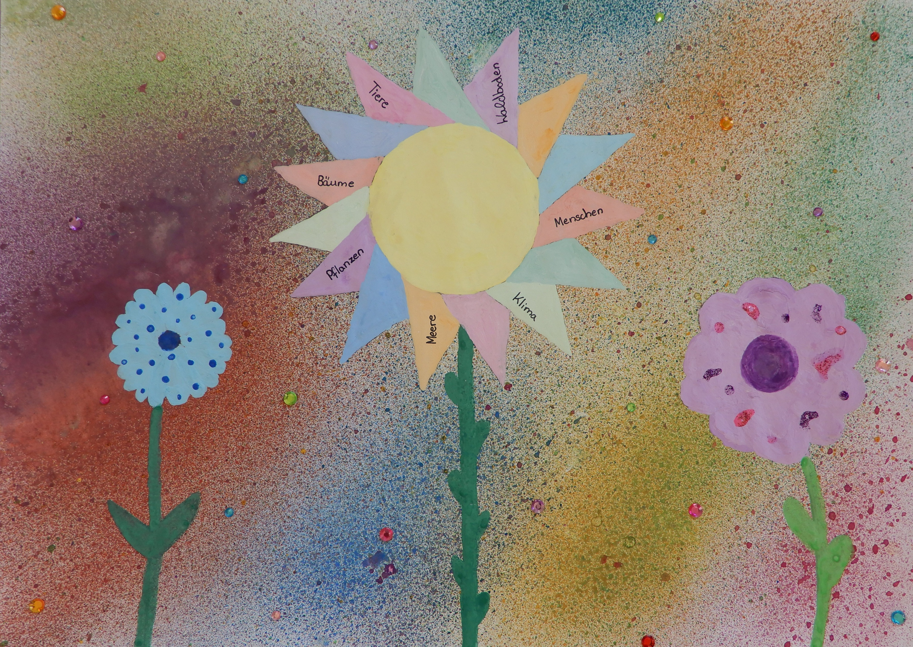
Josefine Prinz
6F2

Slide 35
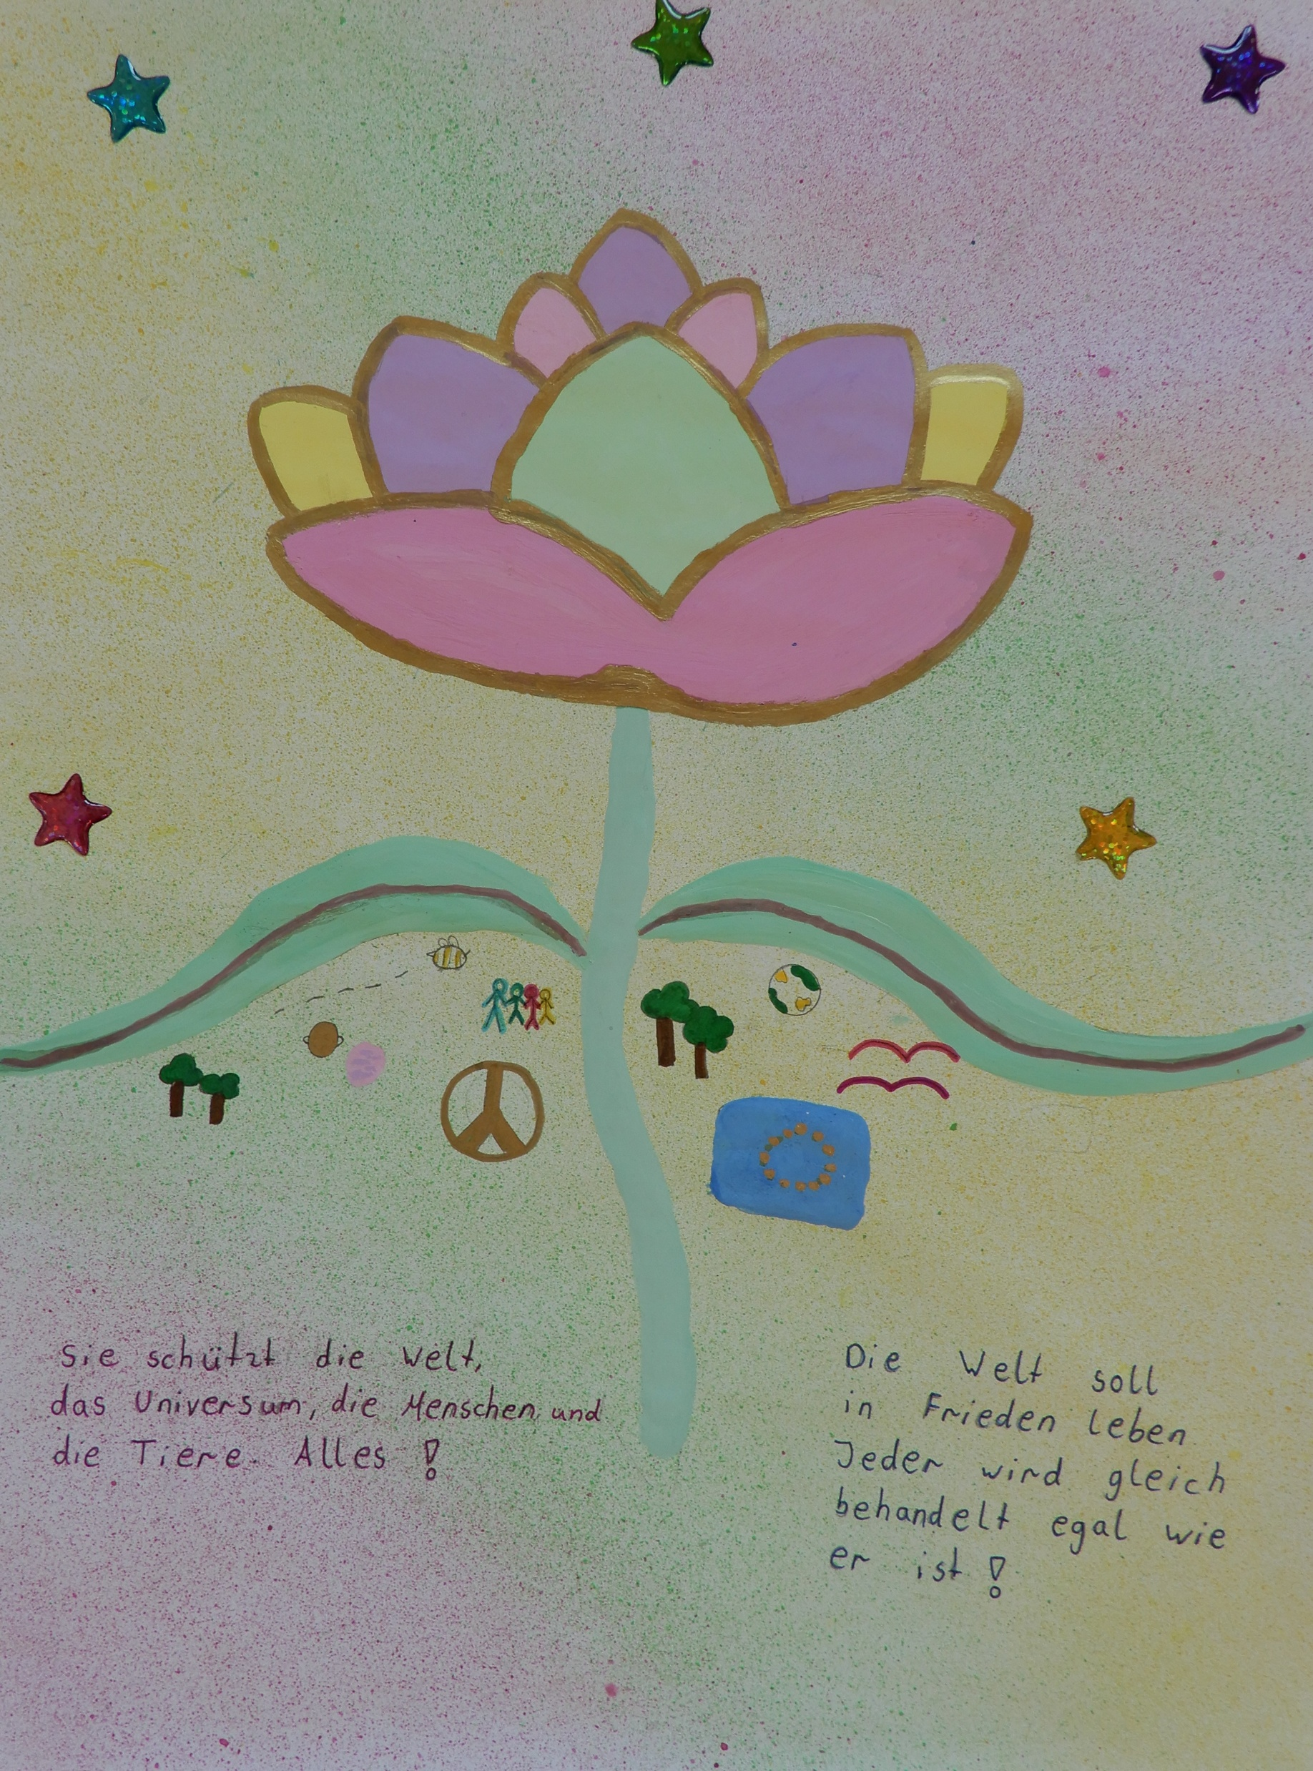
Nele Interthal
6F2

Slide 36
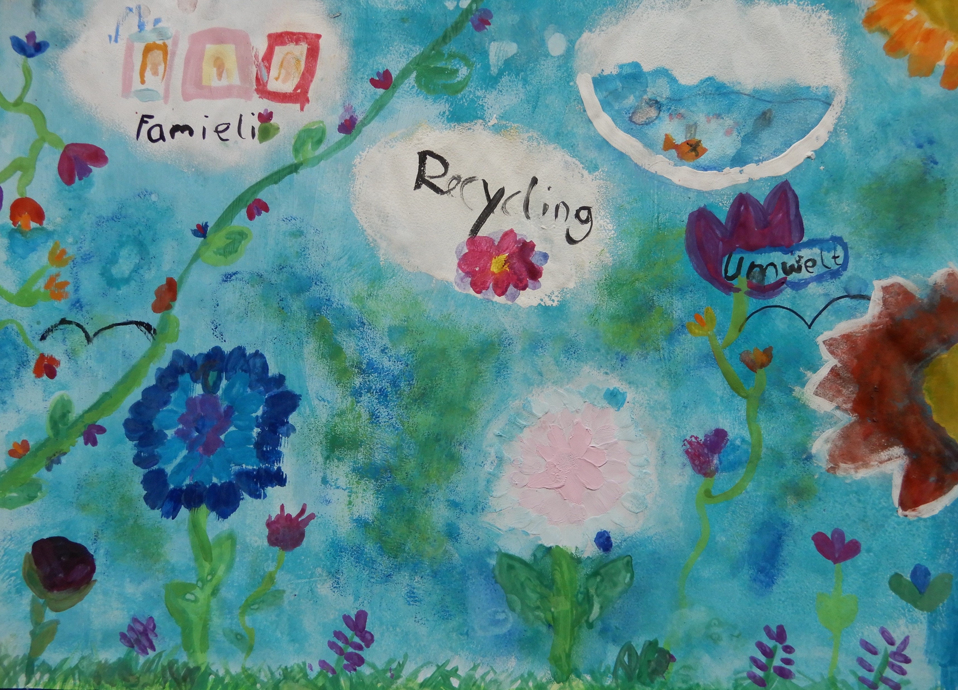
Sara Marie Klefenz
5F2

Slide 37
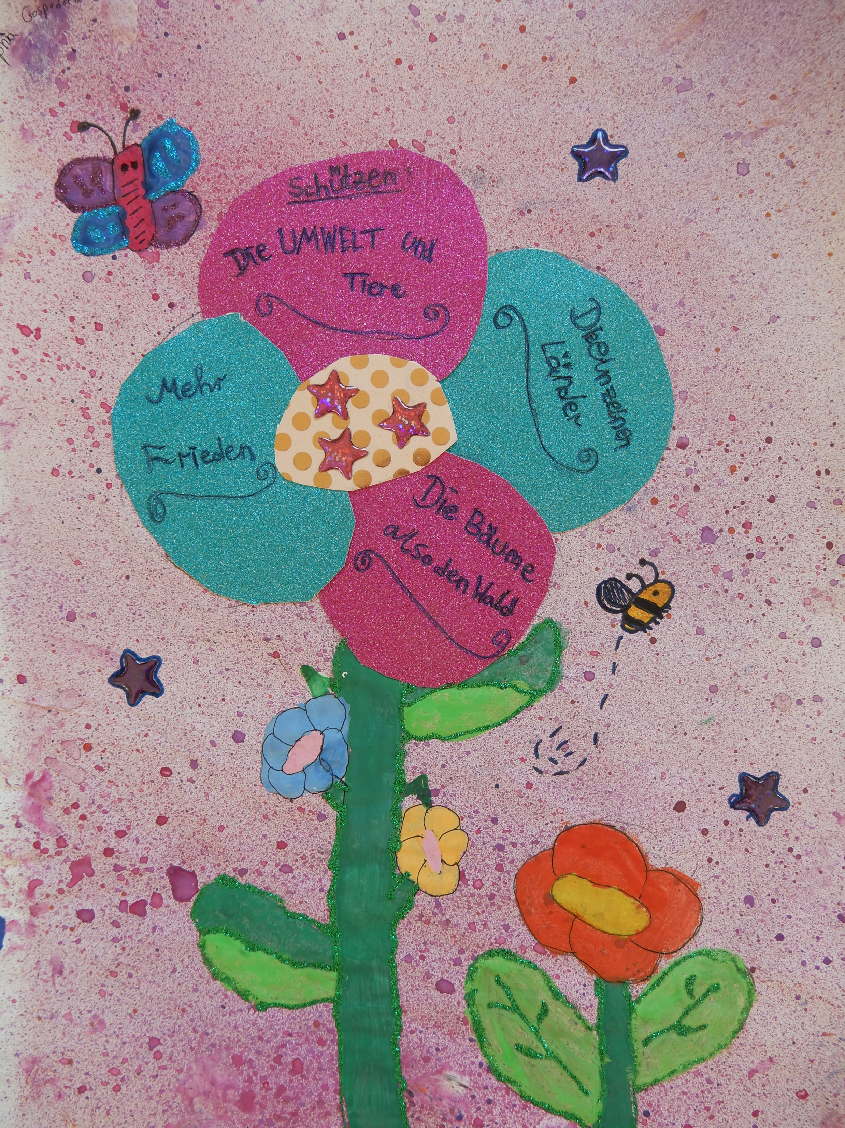
Sophia Gospodorz
6F2

Slide 38
Landessiegerinnen und Landessieger 2025
im Modul 2-2
In Europa unterwegs

Slide 39
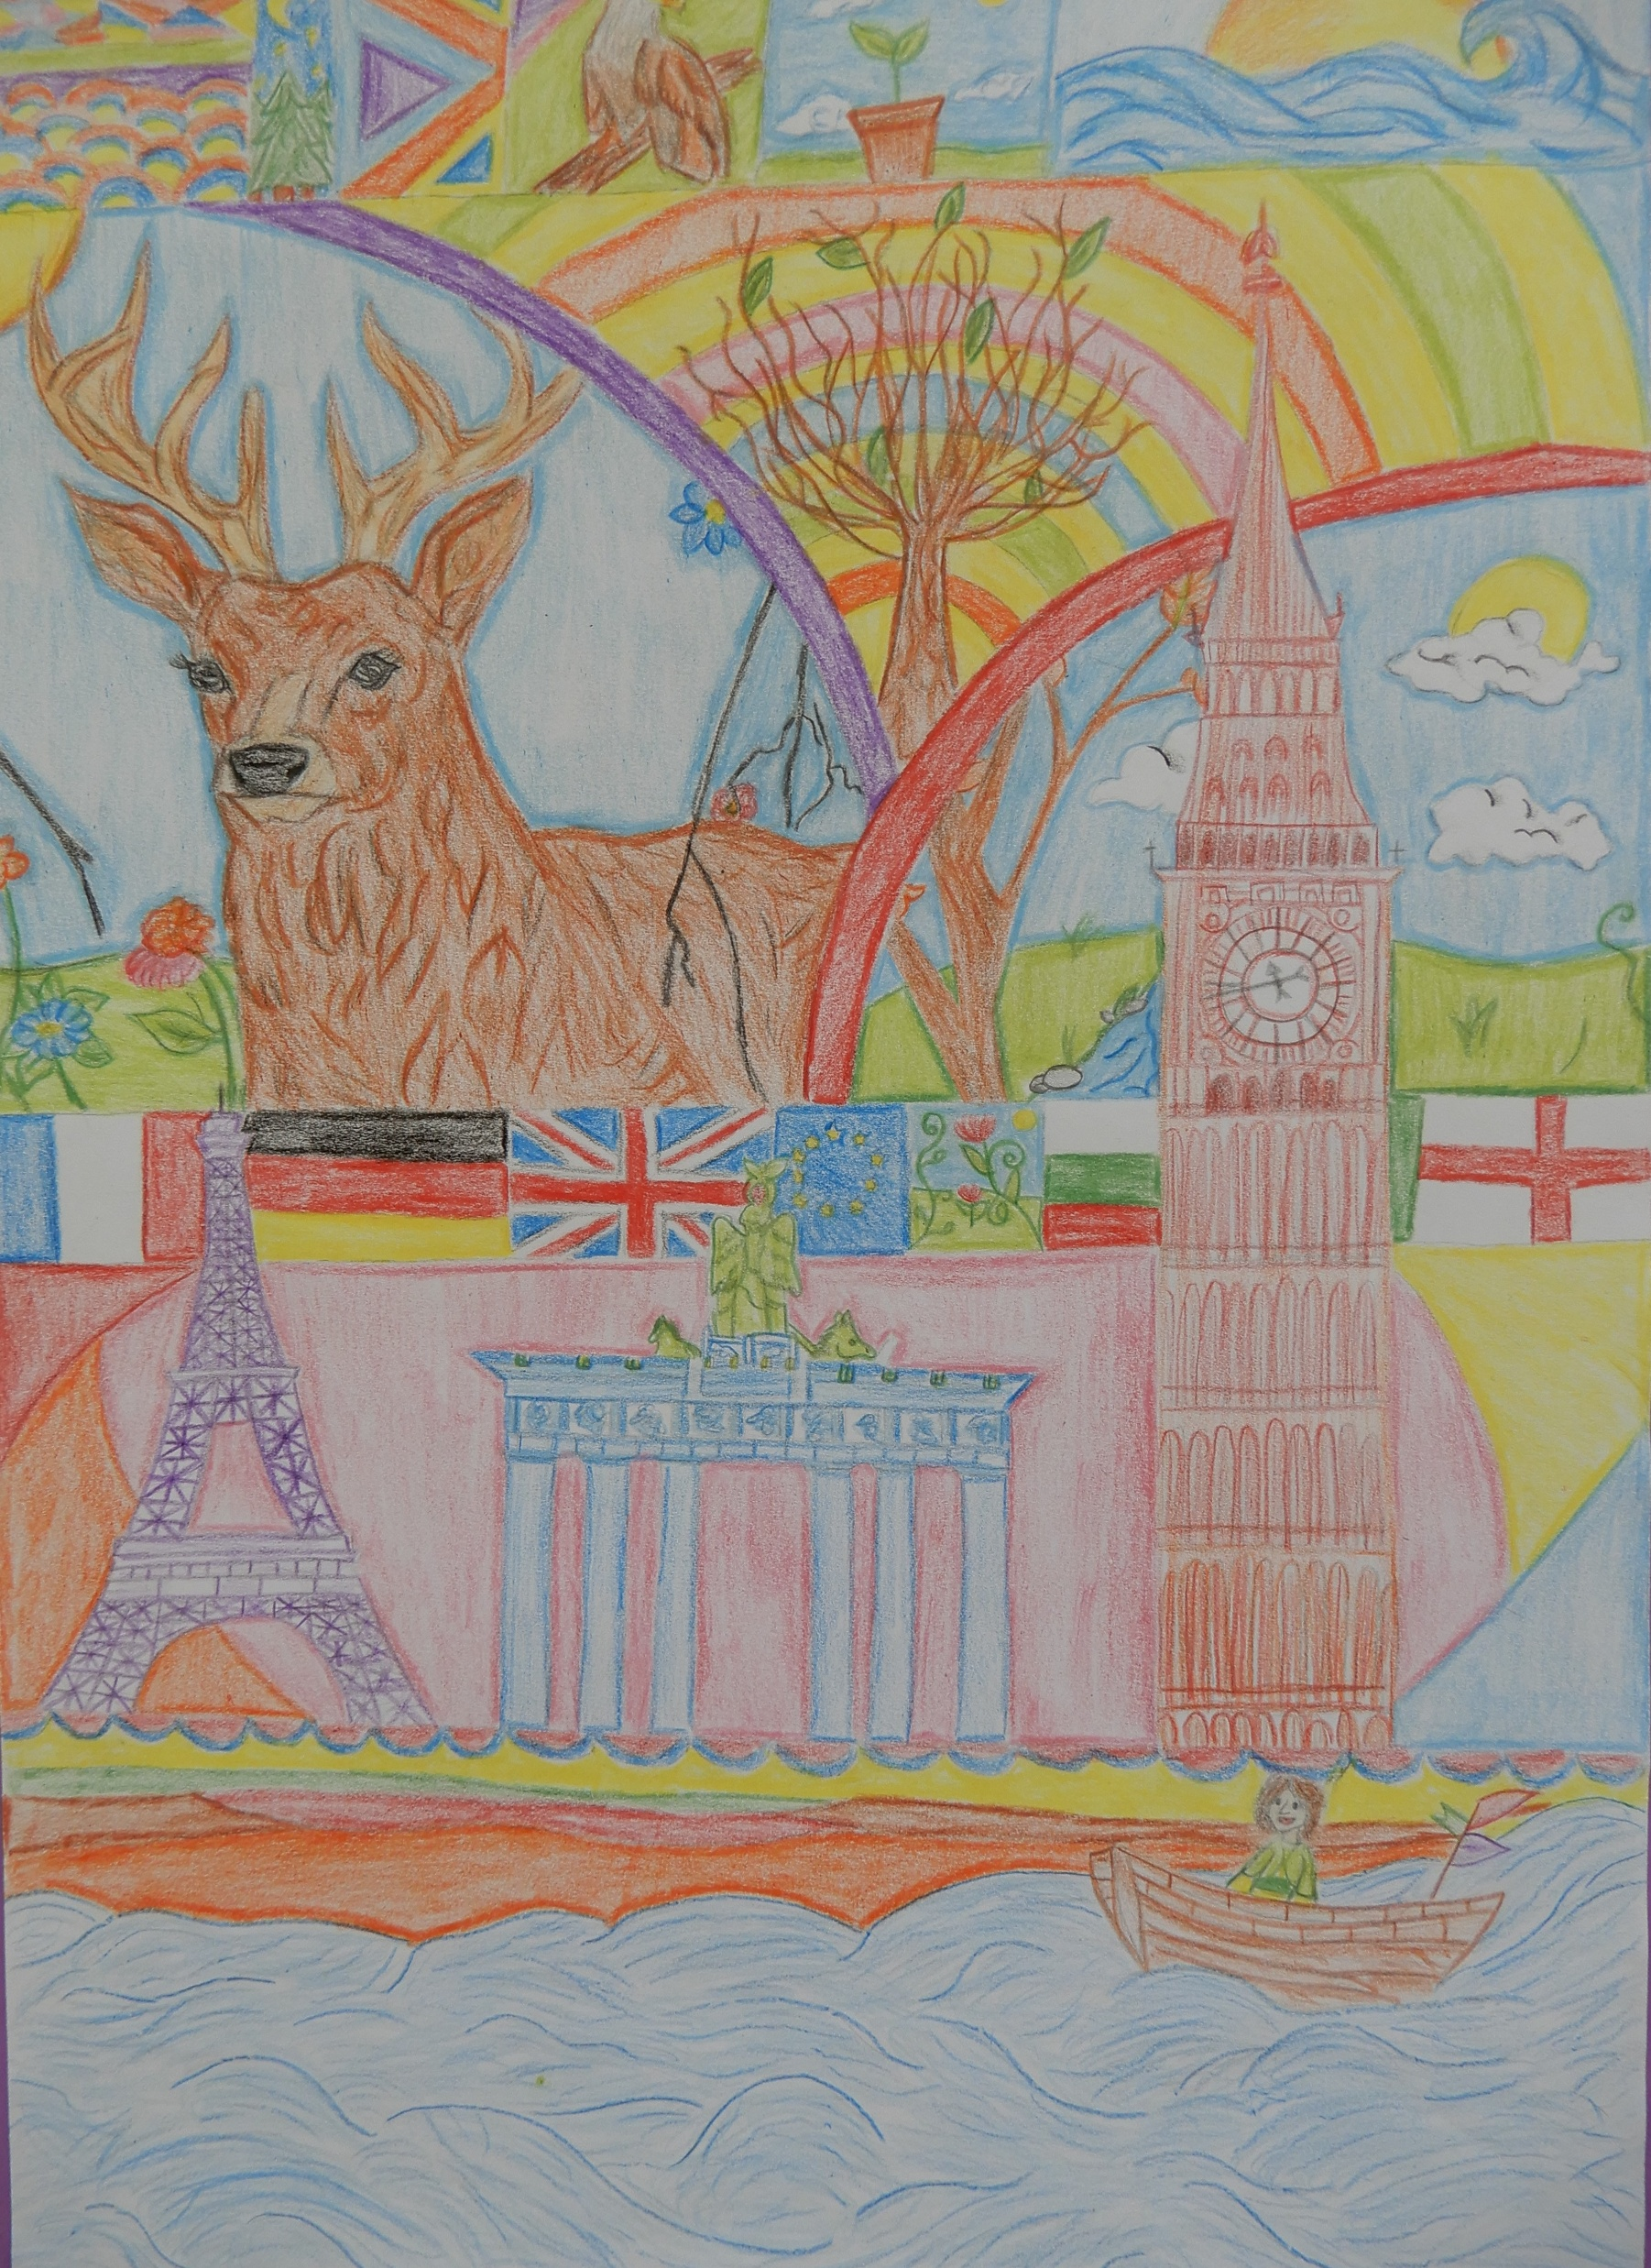
Davina Kinas
7G3

Slide 40
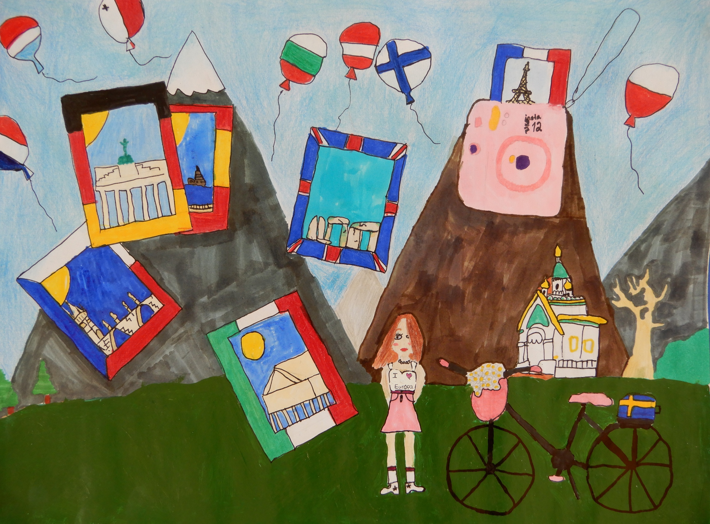
Larissa Reinhardt
6F3

Slide 41
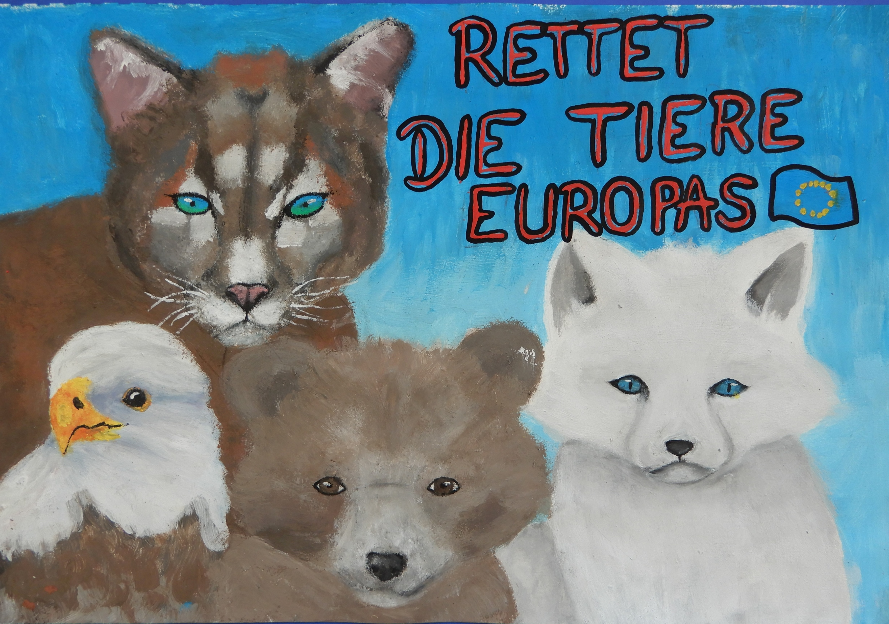
Lenja Koch
7G3

Slide 42
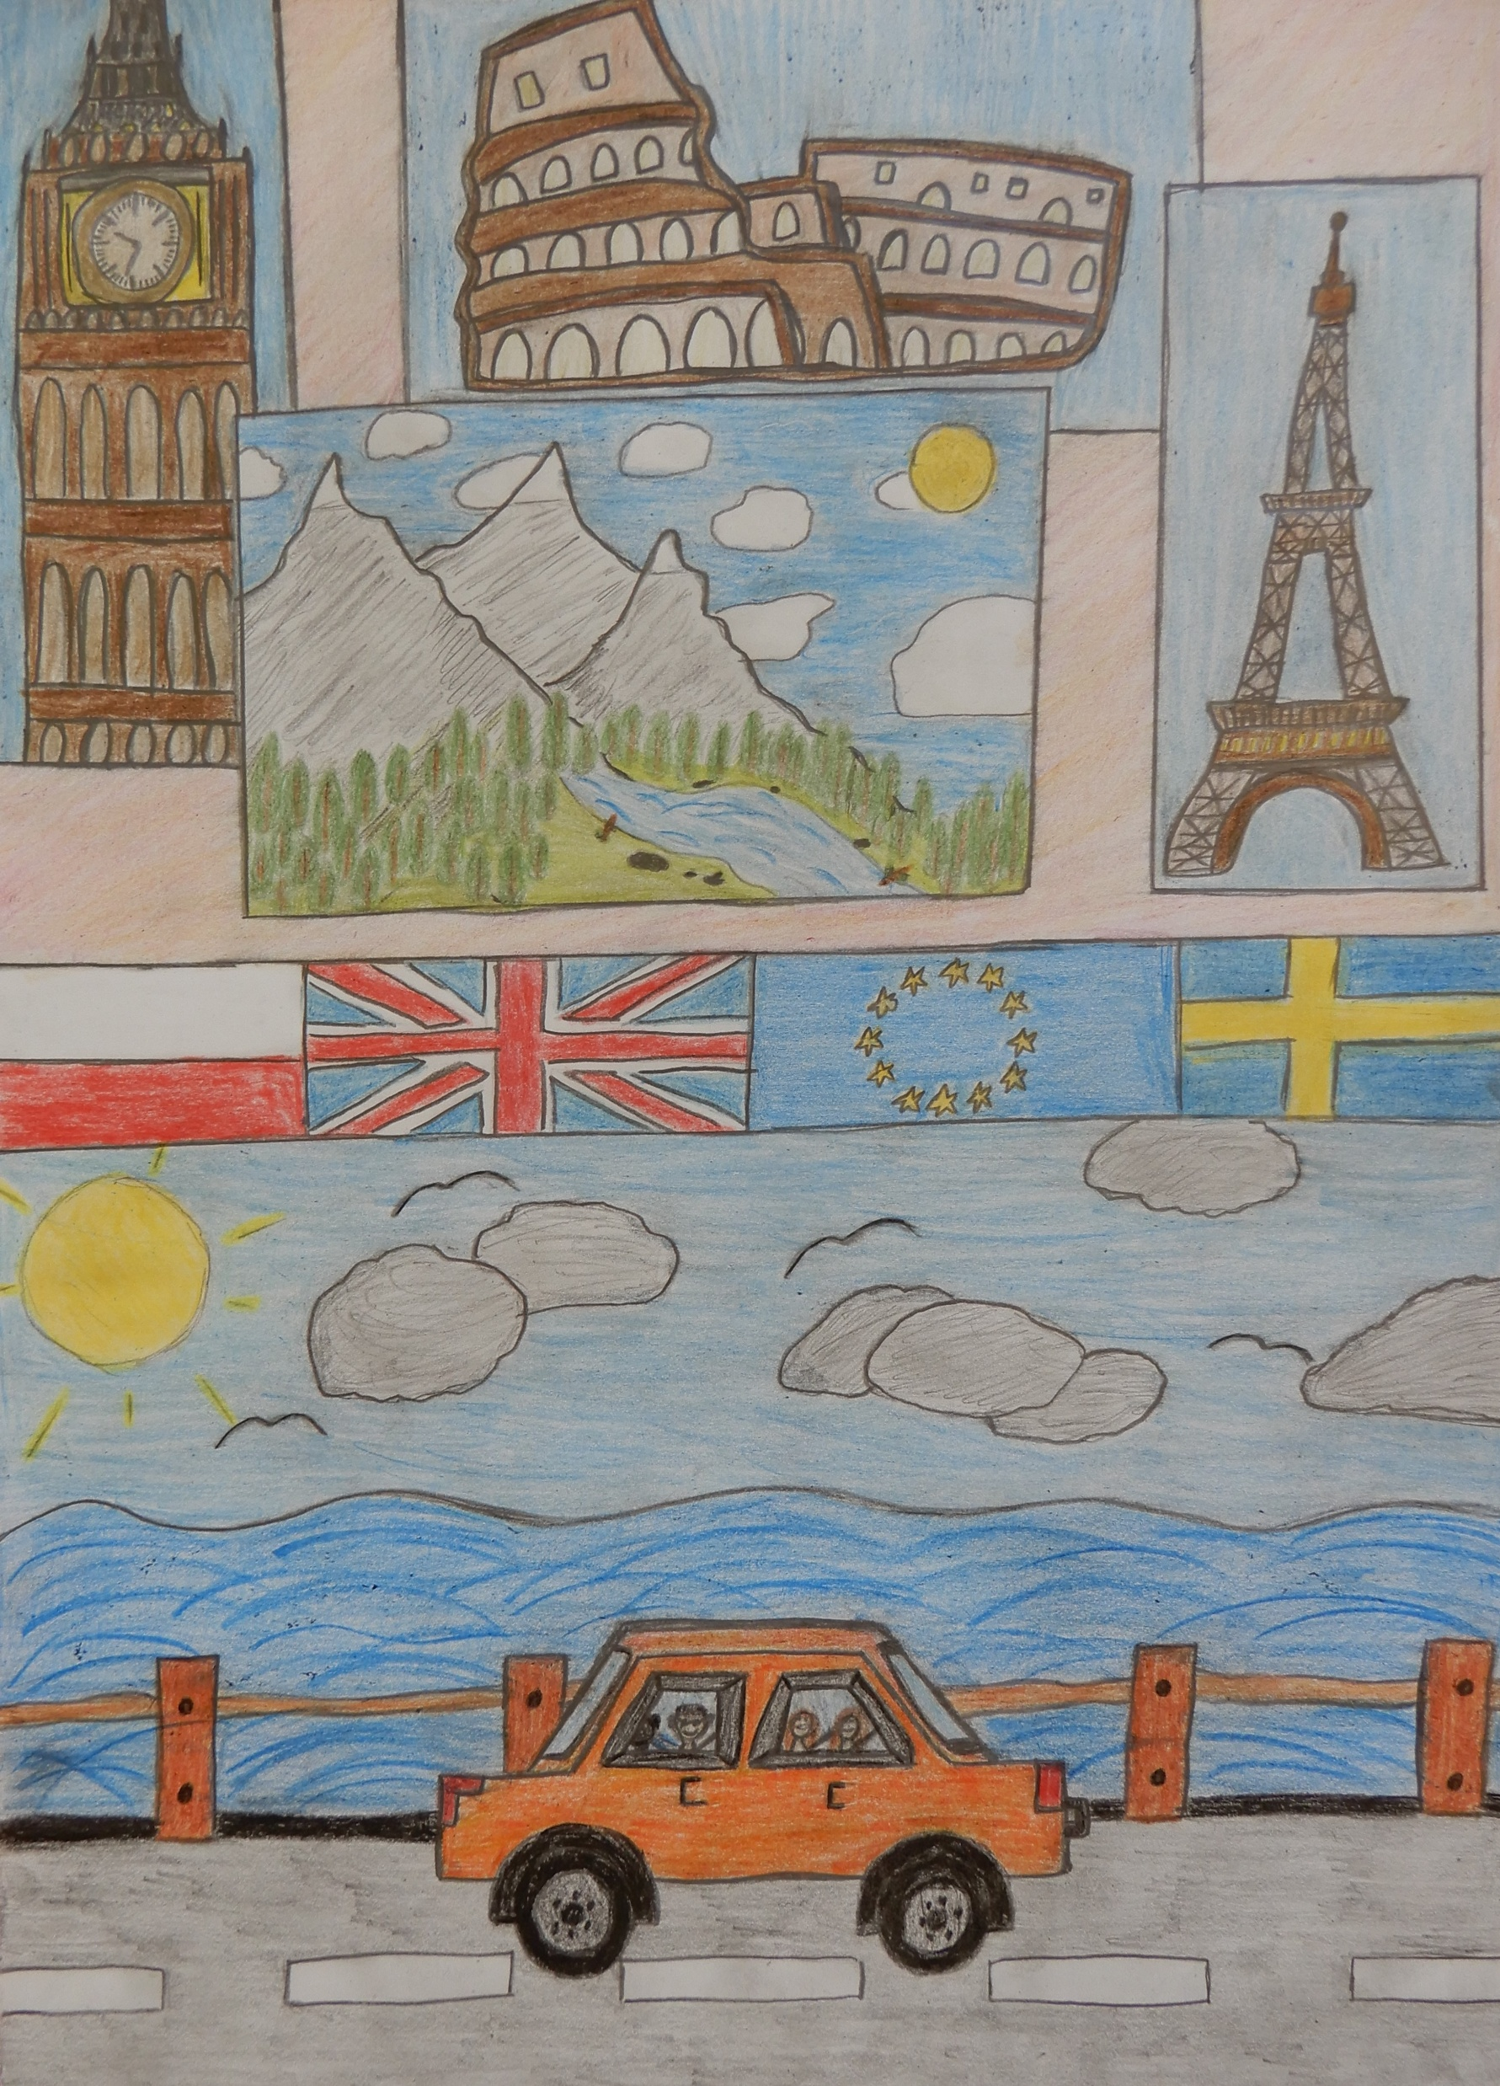
Mia Tittmann
7G3

Slide 43
Anerkennungspreise für künstlerische Beiträge
im Modul 2-2
In Europa unterwegs

Slide 44
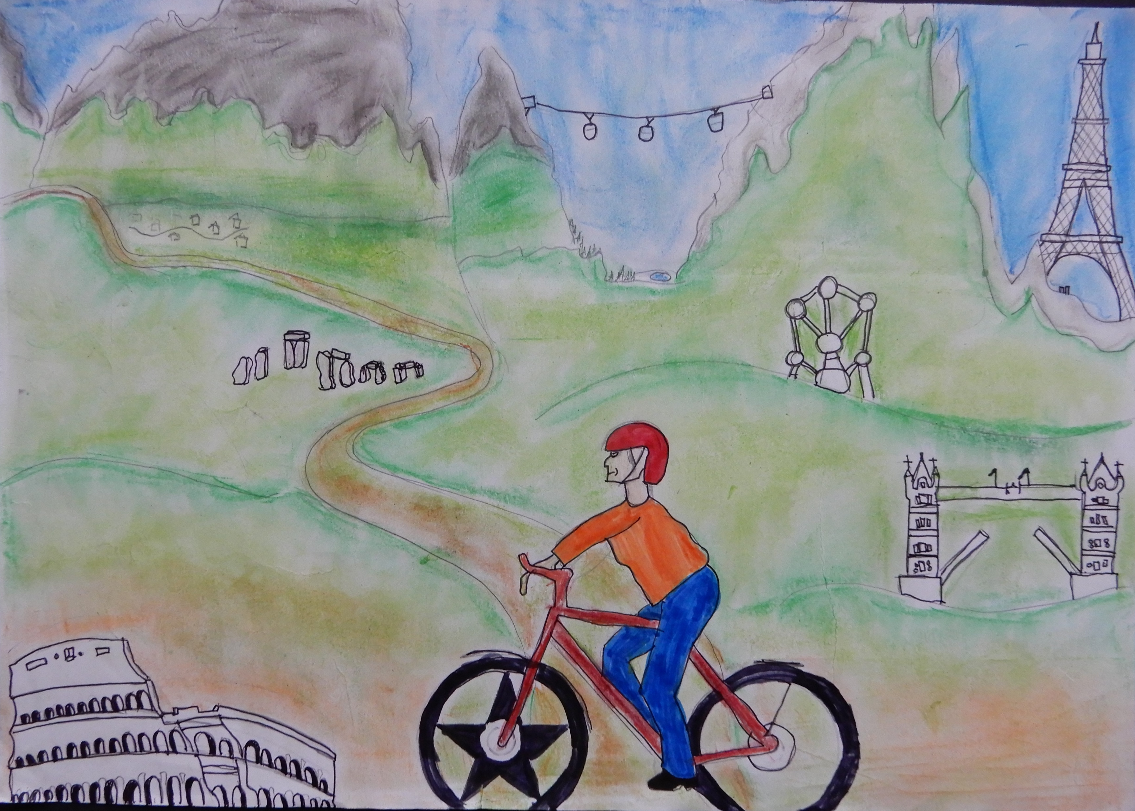
Leandro Rücker
7G2

Slide 45
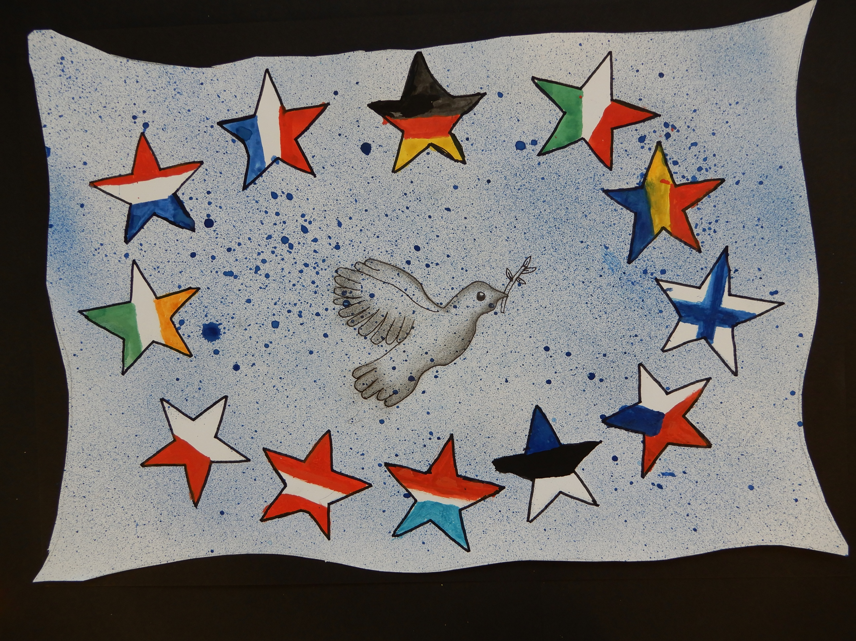
Nick Reichel
7G2

Slide 46
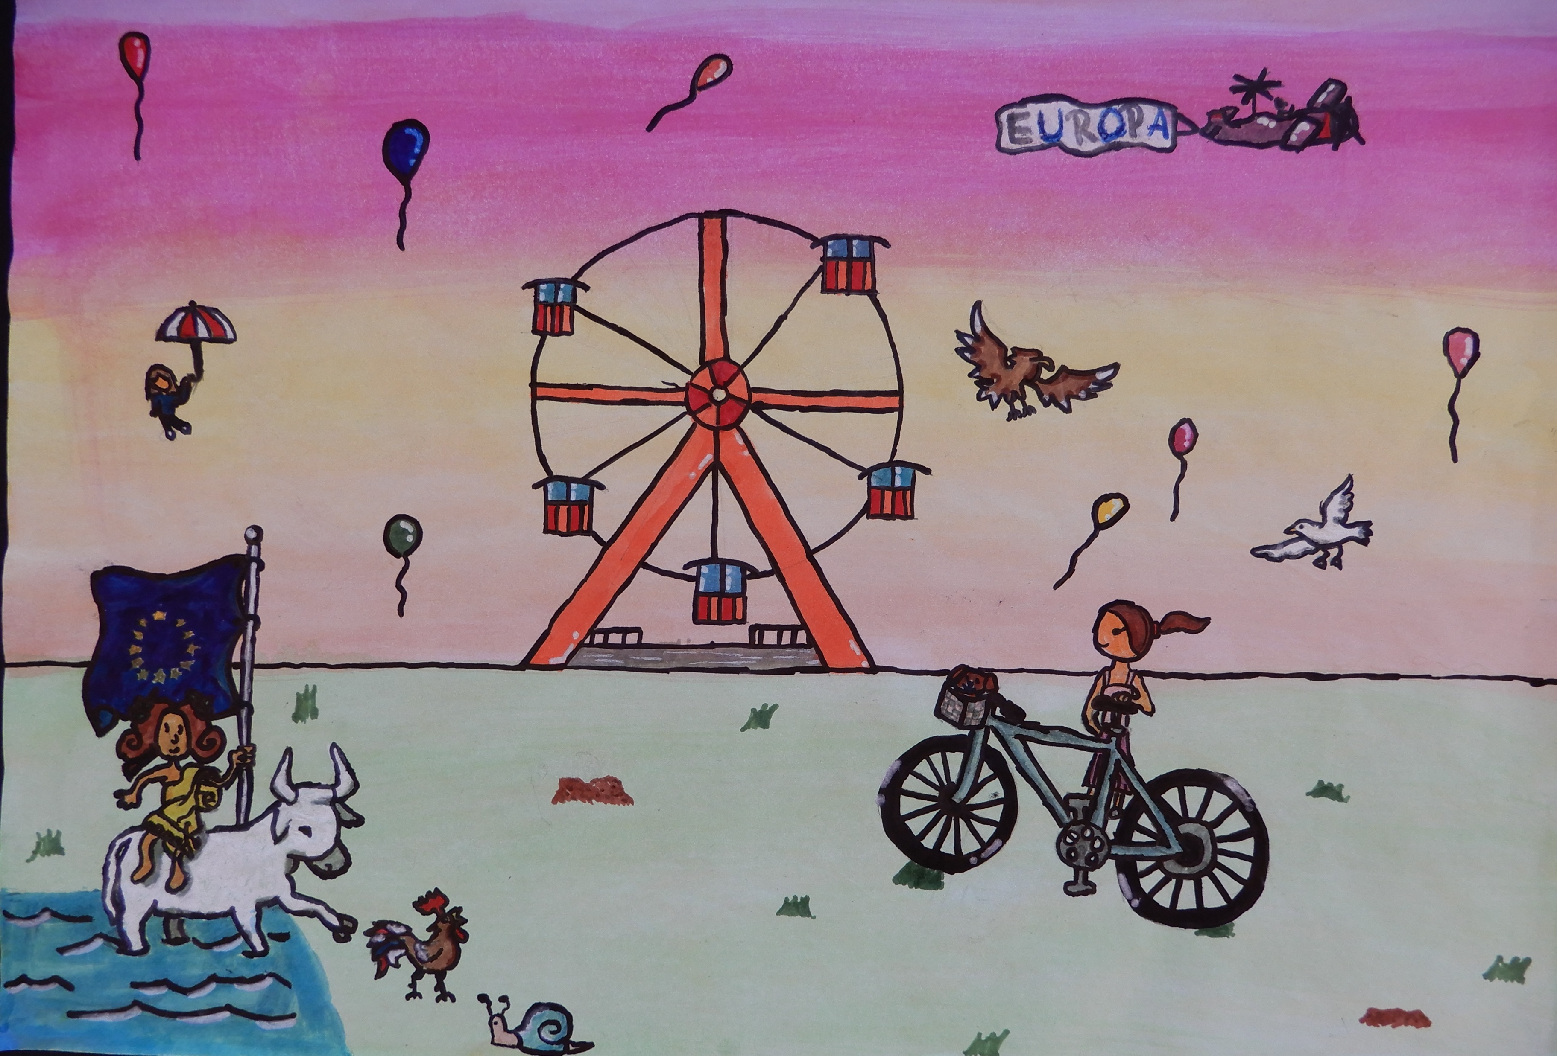
Salina Jakobi
6F3

Slide 47
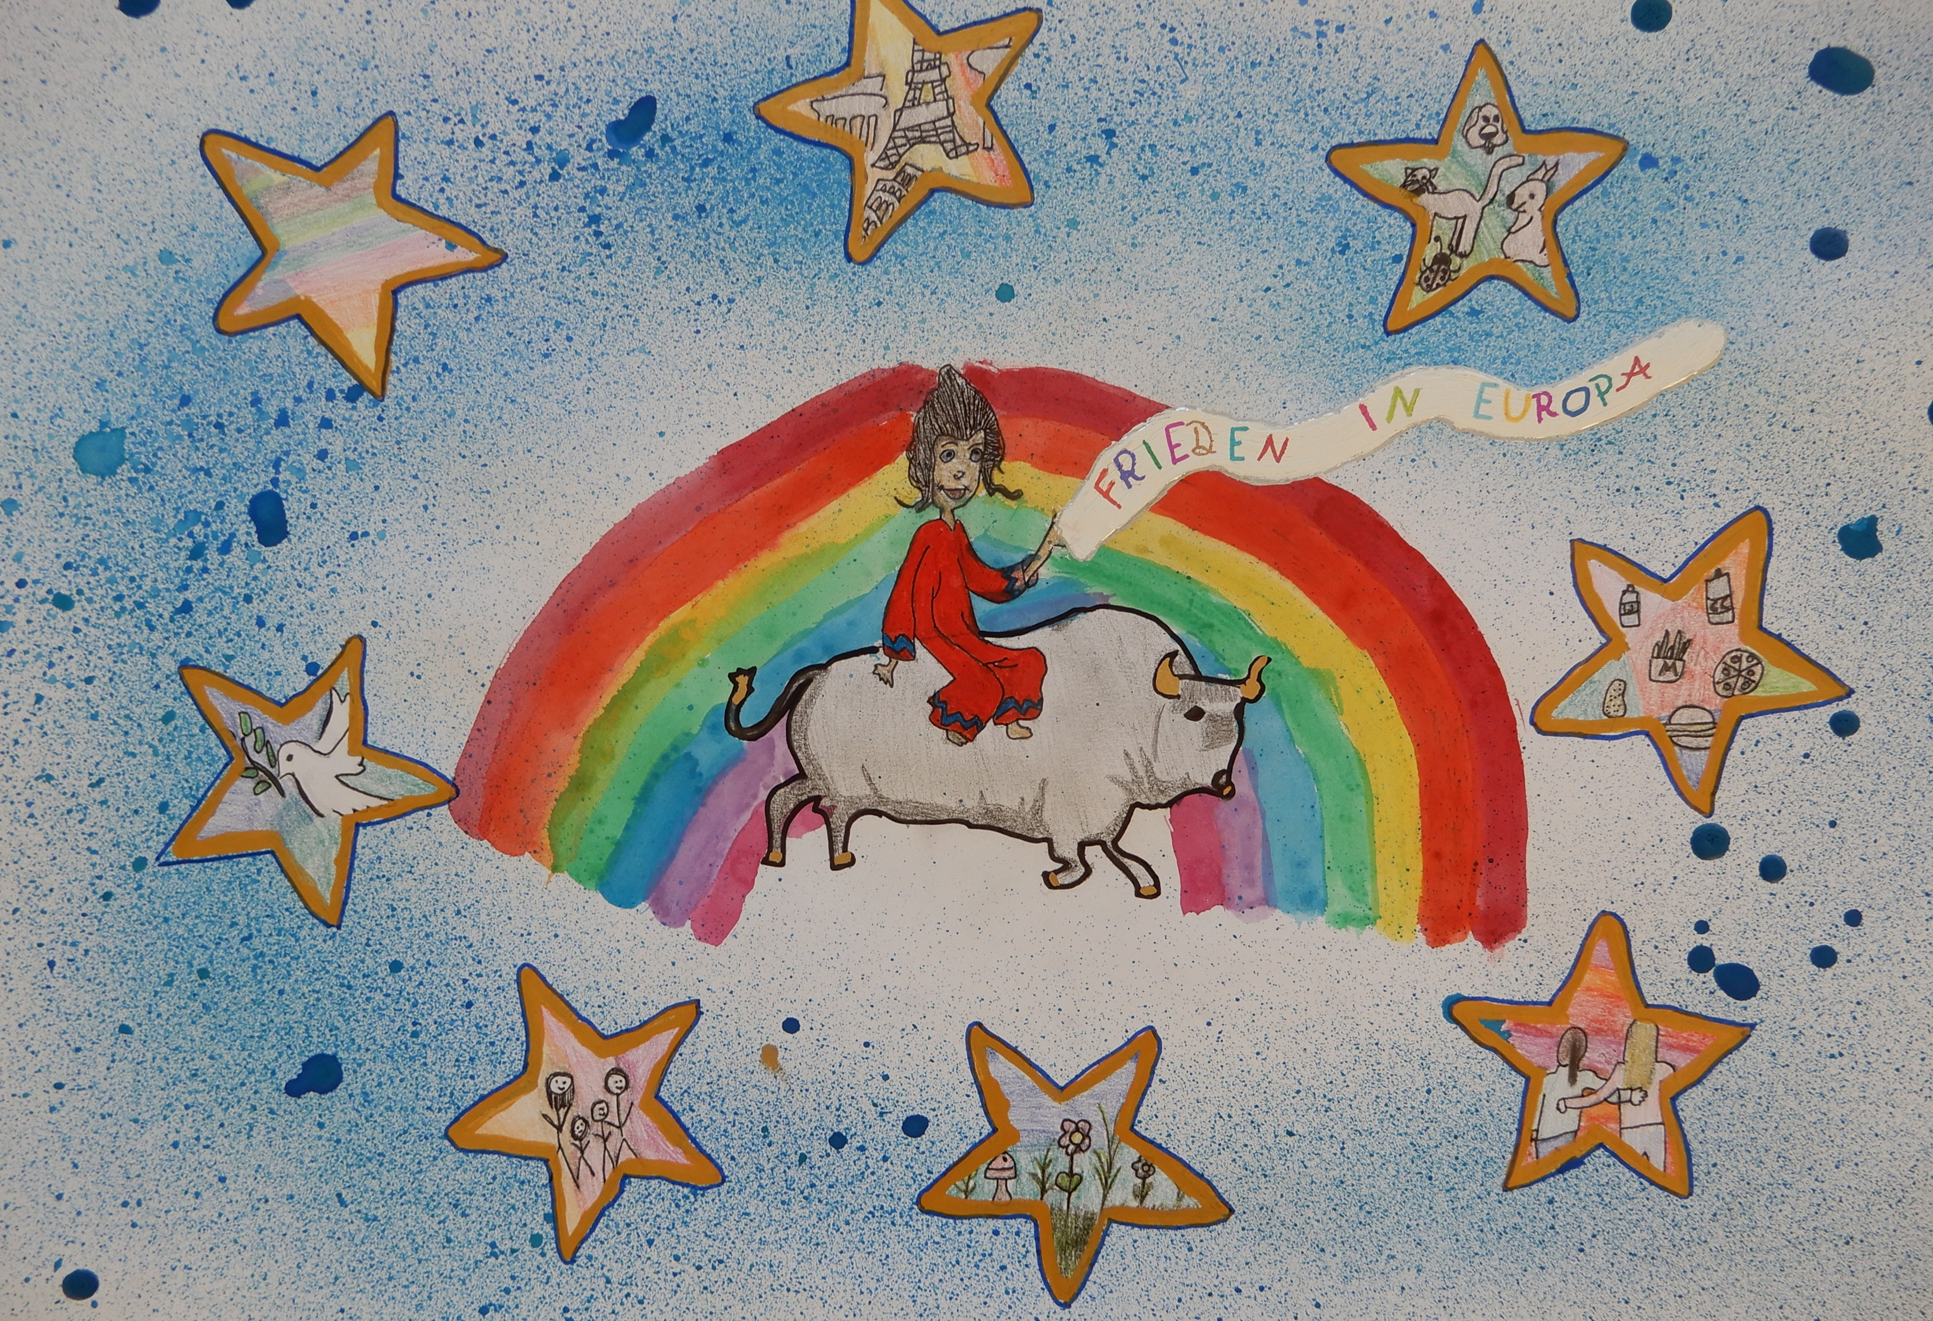
Stella Chabou
7G2

